Slide 1


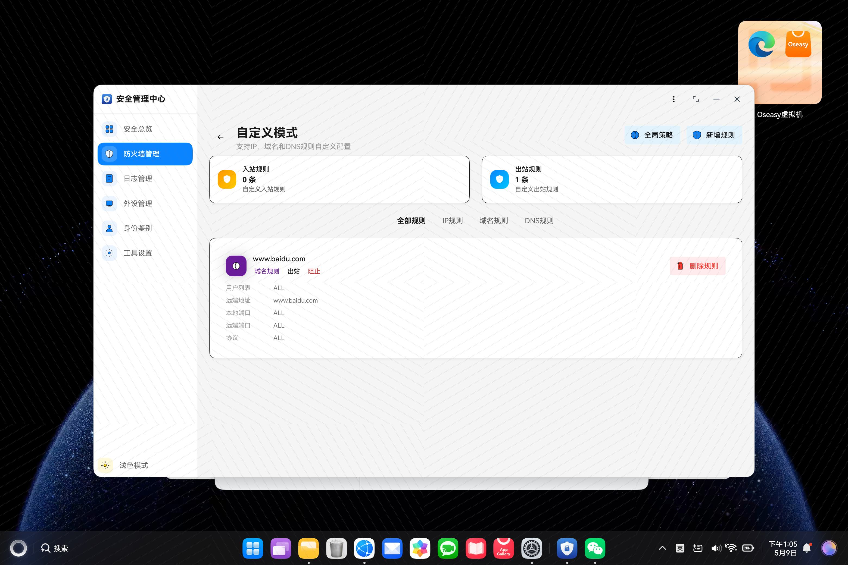





01 · 开场｜先定义可信交付
使用 AI 进阶能力
实现较为复杂的需求
真实设备画面：它能证明什么？
从需求拆解、开发、验证，到问题定位与协同闭环
不是提示词技巧课，也不是单纯的项目复盘。
用真实 MDM 与 FreeRDP GPU 问题，训练把复杂需求变成可信结果。
核心标准
代码不是终点，系统事实能够被追踪、复现和审阅才算交付。
TRAINING FOCUS
需求闭合
最小实现
设备取证
独立反证
最终形成可审计证据包
Notes:
画面 # 使用 AI 进阶能力实现较为复杂的需求 **从需求拆解、开发、验证，到问题定位与协同闭环** > 需求 → 规格 → 任务 → 代码 → 调试 → 证据 主视觉建议：左侧是一句模糊需求，中央是紫色受控 AI 循环，右侧是绿色设备证据包；背景只保留真实设备、测试结果和日志的低透明度拼贴。 ![真实 SecurityTool 防火墙域名规则页面](harmonyos-sdd-workshop-media/mdm/firewall-domain-rule-created.jpeg) <sub>这张真机图只能证明规则已出现在 UI；它不能单独证明每个账号的系统 policy/rules 已正确下发。开场让学员先说“它能证明什么、不能证明什么”。</sub> 讲师备注 开场不要先解释 SDD 名词。先问：“AI 说改完了、单测也过了，但新增账号没有策略，这算完成吗？”让学员明确本课的完成定义不是代码生成，而是系统事实可证明。 课名里的“较为复杂”要在这一页说清楚：不是代码行数多，而是需求存在分叉、状态跨用户与进程、实现跨工具与会话、失败会留下部分状态、最终结果必须由设备事实验证。课名里的“进阶能力”则对应上下文工程、Workflow / Agent 分工、工具调用、长任务记忆、评估反证和协同交接。 两个案例不是为了炫技。MDM 展示复杂业务如何被拆成可实现规格；GPU 展示现象模糊时如何先取证再改。课程结束后，学员应能把方法迁移到任何 HarmonyOS 复杂需求。 演示动作 快速展示一组对照：绿色单测输出 + 真机上账号 123 未收敛的日志。此时不解释原因，只留下悬念。 通过条件 学员能复述：**AI 输出只是候选变更，测试与设备事实共同决定是否完成。** 素材 - MDM 首页真机截图 - 一段单测全绿输出 - 一段账号新增后未收敛的设备日志 --- 转入下一页 本页结论收束后，下一页进入“两小时跑通一条主闭环，再做一次跨域迁移”。
[Sources]
- C:\Users\mu\Desktop\code\harmonyos-sdd-ralph-workshop\harmonyos-sdd-ralph-workshop.md
- C:\Users\mu\Desktop\code\harmonyos-sdd-ralph-workshop\harmonyos-sdd-workshop-media\mdm\firewall-domain-rule-created.jpeg

Slide 2







02 · 开场｜先定义可信交付
两小时跑通一条主闭环，再做一次跨域迁移
MDM 冻结行为语义，GPU 建立同帧证据；两条主线共用一套工程控制法。
CASE 02
CONTRAST
MDM 主闭环
FreeRDP GPU 迁移
FEATURE-FIRST
EVIDENCE-FIRST
切入点
多用户、状态与事务
←
→
切入点
AVC420 / AVC444 双路径
先冻结
行为矩阵与失败语义
对照
先冻结
frameId 同帧证据
最小修改
先规格后实现
最小修改
先找最早异常
交付物
spec + patch + acceptance
交付物
GPU diagnosis + evidence
SLIDE 02 · WORKSHOP
最终交付：spec · design · Task Card · patch · acceptance · progress · evidence · GPU diagnosis
00–26 需求闭合
26–70 设计与 Ralph
70–88 平台验收
88–116 GPU 迁移
116–120 评审
Notes:
承接上一页 上一页解决“使用 AI 进阶能力 实现较为复杂的需求”，这一页继续回答“两小时跑通一条主闭环，再做一次跨域迁移”。 画面 **MDM 主闭环｜TEACHING COMPOSITE** > 设备当前处于 `public` 且防火墙已开启，已覆盖账号 `[100,112]`。系统收到 `account-added(123)` 后，先等待账号事实稳定，再把 public policy / preset rules 补到最新账号集合。若账号 123 的第 2 条规则下发失败，必须恢复旧状态，不得保存目标 signature，并留下可回读证据。 ```mermaid flowchart LR A[账号 123 新增] --> B[稳定快照] B --> C[模式重放] C --> D[故障注入] D --> E[补偿与回读] ``` 讲师备注 这条英雄任务由三个真实问题组合：账号快照时序、跨进程事实传播、模式重放失败补偿。课程后面遇到的“已经开启/关闭、重复事件、部分失败、systemRuleId、MCP 回读”都挂到这条主闭环上；第 28–38 页再把同一套控制方法迁移到 GPU 证据诊断，而不是开启一门新课。 冻结课堂语义： - 新增事件第一次读到 `[100,112]` 不是稳定；直到包含触发账号 123 才可 dispatch。 - public/private 账号集合变化时重放模式；custom 只同步默认 policy，不自动扩大旧自定义规则作用域。 - 模式重放是事务：失败后尝试整体补偿，并重建恢复后的 deployment identity。 - 总开关部分失败不是同一语义，后面专门比较。 演示动作 在白板或画布上固定写出 `100 / 112 / 123`，后续所有需求、测试与日志都沿用这三个 ID。 通过条件 所有小组使用同一英雄任务，不按模块分组拆散主链。 素材 - 账号集合变化示意图 - `FirewallAccountChangeHandler.ets` - `FirewallModeSwitchService.ets` --- 转入下一页 本页结论收束后，下一页进入“复杂任务每轮必须留下六类证据”。
[Sources]
- C:\Users\mu\Desktop\code\harmonyos-sdd-ralph-workshop\harmonyos-sdd-ralph-workshop.md

Slide 3









03 · 开场｜先定义可信交付
复杂任务每轮必须留下六类证据
每一轮只推进一个可验证问题，并让执行轨迹与最终系统状态同时成立。
TASK
RED
EVIDENCE OUTPUT
每轮只问三件事
→
冻结本轮唯一结果
制造可解释失败
RED
失败日志
失败是否与目标行为同源？
修改是否保持最小边界？
最终系统事实是否可回读？
GREEN
通过日志
↑
↓
BUILD
构建记录
RALPH
证据闭环
DEVICE
设备日志
MCP 负责取证
工程师负责判断
LEARN
VERIFY
STATE
运行状态
修正假设与下一任务
←
窄测、构建、设备回读
SCREEN
截图证据
结论出口
PASS
FAIL
UNKNOWN
不把“跑过一次”误判为“已经完成”
Notes:
承接上一页 上一页解决“两小时跑通一条主闭环，再做一次跨域迁移”，这一页继续回答“复杂任务每轮必须留下六类证据”。 画面 ```mermaid flowchart TD A[Task：本轮唯一结果] --> B[RED：制造可解释失败] B --> C[AI：最小 Diff] C --> D[Verify：窄测与回归] D --> E[Evidence：日志与系统事实] E --> F{停止条件满足？} F -- 否 --> A F -- 是 --> G[提交结果] ``` **可选对照图（PPT 制作时与上方 Mermaid 二选一）** ![Autonomous Agent：Human、LLM、Environment、Feedback 与 Stop](harmonyos-sdd-workshop-media/anthropic/autonomous-agent-loop.png) <sub>讲师读图：Agent 不是“连续生成代码”，而是在环境反馈中行动，并在检查点接受人类判断或满足停止条件。图源：Anthropic《Building Effective Agents》。</sub> 每轮写入 `progress.md`： `假设 / RED 命令与输出 / 修改文件 / GREEN 输出 / 新事实 / 剩余风险 / Stop 或 Next` 讲师备注 SDD 负责“要到哪里、边界是什么”；Ralph Loop 是“一次走多远、何时停止”的一种 Harness；MCP 只是 Verify 阶段的执行器。不要把三者画成并列方法，也不要把课程讲成某个模型或框架的使用说明。 停止条件必须可执行：窄测试绿、相关回归绿、diff 在任务允许范围、设备事实与规格一致。权限、签名、设备或 getter 阻塞时，结论是 `UNKNOWN`，记录阻塞并停止，不继续猜测。 **Anthropic 方法锚点**：`Building Effective Agents` 强调 Agent 每一步都要从环境获取 ground truth，并用 checkpoint 与 stopping condition 控制执行；其 Agent 工程最佳实践进一步强调“给 Agent 一个它能运行的检查”，否则它只能在“看起来完成”时停下。本课把这一观点具体化为四级检查：目标 RED/GREEN、相关回归、HAP 构建、真机 getter / 帧级证据。截图是可读信号，但不能替代更强的系统事实。 演示动作 展示两份短 `progress.md`：Round 1 解决账号可见性；Round 2 解决模式重放失败补偿。让学员看到“循环真正发生”。 通过条件 学员能区分 `PASS / FAIL / UNKNOWN`，并知道 UNKNOWN 不是失败，也不是可以伪装成 PASS。 素材 - 附录 D 任务卡模板 - 附录 E `progress.md` 模板 --- # 第一幕：把 MDM 原始需求变成可执行规格 转入下一页 本页结论收束后，下一页进入“先认识五个对象，再谈“防火墙开关””。
[Sources]
- C:\Users\mu\Desktop\code\harmonyos-sdd-ralph-workshop\harmonyos-sdd-ralph-workshop.md

Slide 4



04 · 第一幕｜需求 → 可测试规格
先认识五个对象，再谈“防火墙开关”
Account、Policy、Intent、Deployment、systemRuleId 的真相来源不同，不能混成一个状态。
可控边界 → 可持续推进 → 可信结论
三个控制问题
L1 Account Set
账号快照与 signature
当前覆盖谁？
01
Account Set 来自 OS account API
L2 Policy
isOpen 与默认动作
用户想要什么？
02
Mode / Intent 来自业务输入
L3 Intent / Deployment
业务规则与每用户落点
系统实际是什么？
03
L4 systemRuleId
Policy / Rules 来自 MDM getter
系统资源身份与回滚重映射
本页控制点
目标：先分清对象与真相源，再定义“已应用”
账号事实
用户意图
本地映射
系统策略
系统规则
资源身份
Notes:
承接上一页 上一页解决“复杂任务每轮必须留下六类证据”，这一页继续回答“先认识五个对象，再谈“防火墙开关””。 画面 ```mermaid flowchart TB A[业务模式 public/private/custom] --> B[用户级 Policy] A --> C[业务规则 Intent] C --> D[用户级 Deployment] D --> E[系统规则 systemRuleId] ``` | 对象 | 作用 | 真相来源 | |---|---|---| | Account Set | 当前应该覆盖谁 | OS account API | | Policy | `isOpen` 与默认动作 | MDM system getter | | Intent | 用户想表达的业务规则 | Local repository | | Deployment | Intent 在各用户的落点 | Local mapping + system ID | 讲师备注 新员工最容易把“账号”当 UI 筛选条件，把一条业务规则直接等同一个系统 rule。实际一条 `FirewallRuleIntent(localRuleId, targetUserIds=[100,123])` 会展开为多个 deployment，每个 deployment 拥有独立 `systemRuleId`。 还要把三个维度拆开： - `isOpen`：总开关。 - `mode`：默认动作与预置规则策略。 - `rules`：显式规则集合。 提交 `deaf8f27` 的真实故障就是旧实现把模式切换与 `isOpen=true` 绑定，导致“已经关闭，切模式又打开”。它比抽象解释状态分层更适合开场。 演示动作 打开 `models/firewall/FirewallModels.ets` 或设计文档，只定位 Intent、Deployment、Policy 三个结构；暂不浏览 UI。 通过条件 学员能解释为什么恢复系统规则后，不能继续使用旧 `systemRuleId`。 素材 - `entry/src/main/ets/models/firewall/FirewallModels.ets` - commit `0ad3c1fa`、`deaf8f27` --- 转入下一页 本页结论收束后，下一页进入“原始需求的问题不是长，而是决定被藏起来了”。
[Sources]
- C:\Users\mu\Desktop\code\harmonyos-sdd-ralph-workshop\harmonyos-sdd-ralph-workshop.md

Slide 5
05 · 第一幕｜需求 → 可测试规格
原始需求的问题不是长，而是决定被藏起来了
“先不要改”不是拖延，而是在实现前冻结事实源、失败语义和验收口径。
CASE 05
CONTRAST
真实 Session 原话
必须冻结的四个分叉
READ-ONLY FIRST
OPEN DECISIONS
用户
先不要改，先看看怎么改
←
→
账号事实
事件参数 / 缓存 / OS 快照？
目标
实时拿到账号信息
对照
部分失败
保留成功 / 整体回滚？
本轮
只输出方案与验收点
已应用
mode / signature / system truth？
禁止
凭命名猜 API 或行为
跨进程
Extension 如何通知 UI？
SLIDE 05 · WORKSHOP
先找会改变状态、调用顺序、补偿或验收的歧义。
对象模型
寻找分叉
EARS
行为矩阵
状态模型
Notes:
承接上一页 上一页解决“先认识五个对象，再谈“防火墙开关””，这一页继续回答“原始需求的问题不是长，而是决定被藏起来了”。 画面 > 防火墙支持 public / private / custom 三种模式和总开关；面向全部本地账号下发；账号增删后自动同步；处理已经开启/关闭、重复操作、部分失败和页面刷新。 **SESSION FACT｜问题不是一次说清楚的** > “先不要改，先看看要怎么改，怎么实时拿到账号信息。” 这句话同时冻结了三件事：本轮禁止写代码、当前目标是找到系统事实源、输出必须是方案与验收点。 只高亮四个实现分叉： 1. “全部账号”以事件参数、缓存还是 OS 快照为准？ 2. 部分失败时保留成功结果，还是整体回滚？ 3. “已应用”由本地 mode、signature 还是系统回读决定？ 4. Extension 完成后，UI 如何跨进程获得事实？ 讲师备注 AI 直接拿到这段话时，往往会自行补齐业务决策：用当前登录账号、对所有失败统一 try/catch、操作成功后直接改 UI、用内存单例通知页面。这些实现都可能编译通过，但不一定是正确产品语义。真实 Session 里，用户先后追问“后面如果还有数据怎么办”“这样可拓展性怎么样”“这个修改感觉是在打补丁”，说明需求澄清不是一次生成文档，而是持续关闭会改变实现路径的分叉。 课程不要求学员一开始知道答案，只要求先把“会导致不同代码路径”的问题列出来。判断标准：不同答案是否会改变状态模型、系统调用顺序、回滚、测试或验收？如果会，就是必须关闭的歧义。 演示动作 先只投屏原始需求，让 AI 输出名词、状态、触发器、失败点和待决问题；再揭示 Session 原话，让学员标出新增的权限、目标和停止条件。禁止给代码和架构。 通过条件 至少得到 8 个会改变实现的待决问题；没有出现“建议使用 MVVM”之类泛化方案。 素材 - 原始需求卡 - 推荐 Prompt：附录 C --- 转入下一页 本页结论收束后，下一页进入“实践：先让 AI 找分叉，人来冻结语义”。
[Sources]
- C:\Users\mu\Desktop\code\harmonyos-sdd-ralph-workshop\harmonyos-sdd-ralph-workshop.md

Slide 6
06 · 第一幕｜需求 → 可测试规格
实践：先让 AI 找分叉，人来冻结语义
现场先复制约束 Prompt，再区分“AI 可分析”与“人必须拍板”的边界。
CASE 06
CONTRAST
现场 Prompt（直接复制）
人必须冻结的五件事
3 MIN / PAIR WORK
FREEZE
约束 1
不要设计方案，不要写代码
←
→
事实
账号集合以谁为准
约束 2
只找会改变状态/顺序/补偿/验收的歧义
对照
失败
best-effort 或 rollback
输出 1
每项至少两个互斥答案
提交
唯一 commit point
输出 2
说明各答案影响的代码与测试
展示
UI 与系统的口径
SLIDE 06 · WORKSHOP
现场动作：2 人一组标记“事实问题 / 产品决策”；高影响 OPEN 不得进入实现。
对象模型
寻找分叉
EARS
行为矩阵
状态模型
Notes:
承接上一页 上一页解决“原始需求的问题不是长，而是决定被藏起来了”，这一页继续回答“实践：先让 AI 找分叉，人来冻结语义”。 画面 **输入**：英雄任务 + 当前领域对象。 **AI 允许做**：列出实现分叉，并说明每个分叉会影响哪类代码或测试。 **人必须决定**：账号事实、重复操作、部分失败、提交点、UI 展示口径。 **交付**：`spec.md / Open Decisions`，每项只有 `OPEN` 或明确答案。 Prompt 约束： ```text 不要设计方案，不要写代码。 只找会改变状态、调用顺序、补偿或验收的歧义。 每项给出至少两个互斥答案及其工程影响。 ``` 讲师备注 课堂揭晓的核心决定： - 账号事件只是触发器，OS account snapshot 才是事实。 - `account-added` 当前稳定条件是“快照包含 triggerAccountId”，不是连续两次读取相同。 - 首页总开关写入覆盖全部用户，但展示只读当前/管理用户；这是 `CURRENT`，不是全局一致性证明。 - 模式切换失败整体补偿；总开关部分失败保留成功账号。这两条并不矛盾，因为事务边界由规格决定。 - UI 刷新与业务 reconcile 分离，CommonEvent 传递事实，不承担业务事务。 演示动作 2 人一组，3 分钟标记 AI 输出中的“事实问题”和“产品决策”；最后 1 分钟全班冻结课堂答案。 通过条件 不允许把仍为 `OPEN` 的高影响问题直接交给 AI 实现。 素材 - `AccountChangeCoordinator.ets` - `FirewallPolicyService.ets` - commit `c0c1bc9f`、`b8339196` --- 转入下一页 本页结论收束后，下一页进入“EARS 让一句“自动同步”直接长出测试”。
[Sources]
- C:\Users\mu\Desktop\code\harmonyos-sdd-ralph-workshop\harmonyos-sdd-ralph-workshop.md

Slide 7
07 · 第一幕｜需求 → 可测试规格
EARS 让一句“自动同步”直接长出测试
把触发、前置状态、系统动作和超时语义写进一句规格，测试边界就自然出现。
CASE 07
CONTRAST
Before：模糊需求
After：可测试规格
ONE SENTENCE
EARS / FR-ACC-001
原话
新增账号后自动同步防火墙
←
→
WHEN
收到 account-added(123)
缺失
何时读取账号事实
对照
WHILE
public 且 desiredEnabled=true
缺失
读不到 trigger 怎么办
SHALL
在包含 123 的快照上重放
缺失
是否允许旧快照 dispatch
IF / THEN
5 次仍缺失则不 dispatch
SLIDE 07 · WORKSHOP
规格一旦冻结，RED、GREEN、timeout 和日志字段都能被明确验收。
对象模型
寻找分叉
EARS
行为矩阵
状态模型
Notes:
承接上一页 上一页解决“实践：先让 AI 找分叉，人来冻结语义”，这一页继续回答“EARS 让一句“自动同步”直接长出测试”。 画面 **Before** > 新增账号后自动同步防火墙。 **After — TEACHING / FR-ACC-001** ```text WHEN 收到 account-added(123)， WHILE 当前模式为 public 且 desiredEnabled=true， THE SYSTEM SHALL 在包含 123 的账号快照上重放模式； IF 5 次读取后仍不包含 123， THEN SHALL 不 dispatch、不提交 signature，并记录 timeout。 ``` 讲师备注 EARS 不是为了写得像规范，而是把测试输入、前置状态、动作、结果和失败分支放进同一句话。课堂 ID 是教学资产，明确标注 `TEACHING`，避免学员误以为仓库已有这些编号。 真实实现参数：新增事件会以约 200 ms 间隔最多重试 5 次；到达包含触发账号的快照才 dispatch。删除事件当前只读一次，没有对称等待，这是后续高级 GAP。 演示动作 让学员把“重复事件不要重复下发”改写成一条 EARS；答案必须出现排序 signature 和提交条件。 通过条件 语句能直接导出至少一个成功测试和一个失败/超时测试。 素材 - `account-change-coordinator.test.ets` - T01 RED 基线：`4b372d0d` + 从 `c0c1bc9f` 提取的目标测试 - commit `c0c1bc9f` --- 转入下一页 本页结论收束后，下一页进入“行为矩阵先冻结“什么时候回滚””。
[Sources]
- C:\Users\mu\Desktop\code\harmonyos-sdd-ralph-workshop\harmonyos-sdd-ralph-workshop.md

Slide 8
08 · 第一幕｜需求 → 可测试规格
行为矩阵先冻结“什么时候回滚”
失败语义不是统一答案：总开关、模式切换、新增规则和编辑 DNS 的事务边界不同。
CASE 08
CONTRAST
Best-effort 语义
All-or-nothing 语义
KEEP SUCCESSES
ROLLBACK
重复开启
UI no-op，不再写系统
←
→
public + 新账号
在最新快照上重放
总开关失败
成功账号保留
对照
模式失败
尝试恢复旧快照
本地提交
不写 desiredEnabled
本地提交
不写 mode / signature
结论
允许部分系统状态变化
重复 signature
幂等跳过
SLIDE 08 · WORKSHOP
不是所有失败都必须回滚；事务边界先由规格决定。
对象模型
寻找分叉
EARS
行为矩阵
状态模型
Notes:
承接上一页 上一页解决“EARS 让一句“自动同步”直接长出测试”，这一页继续回答“行为矩阵先冻结“什么时候回滚””。 画面 | 场景 | 系统动作 | 本地提交 | 失败语义 | |---|---|---|---| | 重复开启 | UI no-op | 不变 | 不再写系统 | | 总开关部分失败 | 全用户 best-effort | 不写 `desiredEnabled` | 成功用户保留 | | public + 新账号 | 最新快照重放 | 成功后写 mode/signature | 失败整体补偿 | | 重复 signature | 不重放 | 不变 | 幂等跳过 | > **不是所有失败都必须回滚；事务边界先由规格决定。** 讲师备注 这是整堂课最重要的业务判断。`FirewallPage.handleToggleWithAuth` 处理“已经开/关”的 UI no-op；`FirewallPolicyService.setFirewallEnabledForAllUsers` 自身仍会认证、读取并逐用户写入。不要把 UI 层 no-op 误讲成 Service 幂等。 总开关部分失败时，100/102 成功、101 失败，成功用户不回滚，但 `desiredEnabled` 不保存，结果返回 false。模式切换不同：先快照，失败后恢复 policy/rules/mapping。完整矩阵放附录 B，PPT 只展示四个最能改变实现的场景。 演示动作 让学员给“空账号集合”和“custom 新增账号”补两行，只说预期，不写代码。 通过条件 任何人都能根据矩阵回答：失败后系统哪些变化保留、本地哪些状态能提交。 素材 - `FirewallPolicyService.ets` - `FirewallModeSwitchService.ets` - `service.test.ets` --- # 第二幕：把规格变成 AI 不容易越界的设计与任务 转入下一页 本页结论收束后，下一页进入“五类状态必须分开，才能定义“已应用””。
[Sources]
- C:\Users\mu\Desktop\code\harmonyos-sdd-ralph-workshop\harmonyos-sdd-ralph-workshop.md

Slide 9
09 · 第二幕｜规格 → 可执行任务
五类状态必须分开，才能定义“已应用”
Intent、local apply、system truth、UI projection 与 read error 不能互相替代。
CASE 09
CONTRAST
不能单独证明成功
最终事实与错误
PROJECTION
SYSTEM TRUTH
User intent
desiredEnabled=true
←
→
System policy
每用户 isOpen / default action
Local apply
mode=public + signature
对照
System rules
每用户规则与数量
UI projection
开关与模式文案
Read error
读取失败必须保留
风险
页面正确可能只是投影正确
结论
失败时降为 UNKNOWN
SLIDE 09 · WORKSHOP
currentMode=public 不等于 public 已覆盖最新账号集合。
状态
不变量
进程边界
追踪
任务卡
Notes:
承接上一页 上一页解决“行为矩阵先冻结“什么时候回滚””，这一页继续回答“五类状态必须分开，才能定义“已应用””。 画面 | 状态层 | 示例 | 能否单独证明成功 | |---|---|---| | User intent | `desiredEnabled=true` | 不能 | | Local apply record | `mode=public, signature=100,112,123` | 不能 | | System truth | 每用户 policy / rules | 可以作为最终事实 | | UI projection | 顶部开关、模式文案 | 不能 | 醒目结论：`currentMode=public` **不等于** public 已覆盖最新账号集合。 讲师备注 还存在第 5 类“事件/运行态”：trigger、pending、inFlight、retry count。它决定何时开始 reconcile，但不能取代账号事实。 `CURRENT GAP`：`saveModeApplyState` 通过两个独立 `setValue + flush` 保存 mode 和 signature，第二次失败可能形成半提交；快照/回滚也没有完整恢复旧 apply state。课程主任务先把它写入风险清单，不假装已经解决。可作为高级任务把 mode/signature 收敛到单一原子记录。 演示动作 给出 `public + signature=100,112`，再新增账号 123，问“当前状态叫什么？”正确答案是模式意图仍为 public，但 apply coverage 已陈旧。 通过条件 学员不再用 UI 状态或本地 mode 单独判定系统已应用。 素材 - `FirewallLocalRepository.ets` - `FirewallOverviewViewModel.ets` --- 转入下一页 本页结论收束后，下一页进入“真相源决定不变量，也暴露当前 GAP”。
[Sources]
- C:\Users\mu\Desktop\code\harmonyos-sdd-ralph-workshop\harmonyos-sdd-ralph-workshop.md

Slide 10
10 · 第二幕｜规格 → 可执行任务
真相源决定不变量，也暴露当前 GAP
把不可破坏的条件写清楚，AI 才知道哪些局部修改看似成功、实际越界。
可控边界 → 可持续推进 → 可信结论
三个判断问题
I1 快照一致
同一轮写操作使用同一账号集合
写操作基于谁？
01
一个明确、已记录的账号快照
I2 保留 isOpen
模式切换不覆盖总开关
什么时候提交？
02
系统操作全部成功后
I3 恢复后重映射
deployment 指向新 systemRuleId
读取失败算什么？
03
I4 唯一提交点
不能当成系统确实为空
成功后写 mode + signature
本页控制点
CURRENT GAP：系统读取失败仍可能被 fallback 抹成空集合
快照
isOpen
规则
映射
提交点
UNKNOWN
Notes:
承接上一页 上一页解决“五类状态必须分开，才能定义“已应用””，这一页继续回答“真相源决定不变量，也暴露当前 GAP”。 画面 **TEACHING：英雄任务的四条不变量** 1. 所有写操作基于一个明确、已记录的账号快照。 2. 模式切换只改变默认动作 / 规则，必须保留旧 `isOpen`。 3. 失败补偿后，本地 deployment 指向恢复后新生成的 `systemRuleId`。 4. 只有系统操作全部成功，才提交目标 mode 与 account signature。 **CURRENT GAP**：系统读取失败不能被当成“系统确实为空”。 讲师备注 仓库当前 `FirewallSystemRepository.listRules` 失败时可能回退为 `[]`，本地 mapping 读取失败也可能回退为空。这样所谓“完整快照”无法区分真实空集合与读取失败，后续 clear 可能产生破坏性动作。 因此课堂设计要增加 snapshot validity：每个 truth source 必须返回 `OK(value)` 或 `ERROR(evidence)`；只要关键读取失败，事务在写入前终止。不要让 AI 用 `catch { return [] }` 把未知变成事实。 演示动作 让 AI 搜索所有返回空数组的 catch 分支，并按“真实空 / 降级空 / 错误被吞”分类；此轮禁止改代码。 通过条件 设计文档明确列出：事实源、失败表达、写入前置条件、禁止的 fallback。 素材 - `FirewallSystemRepository.ets` - `FirewallLocalRepository.ets` - `FirewallModeSwitchService.createSnapshot` --- 转入下一页 本页结论收束后，下一页进入“进程边界比类图更早决定设计”。
[Sources]
- C:\Users\mu\Desktop\code\harmonyos-sdd-ralph-workshop\harmonyos-sdd-ralph-workshop.md

Slide 11
11 · 第二幕｜规格 → 可执行任务
进程边界比类图更早决定设计
Extension 和 UI 不共享内存；事件、事务与页面刷新必须分成不同职责。
可控边界 → 可持续推进 → 可信结论
三个边界问题
L1 Extension
接收账号变化事件
事件在哪里产生？
01
EnterpriseAdmin Extension
L2 Coordinator
读取稳定快照并调度
事务在哪里执行？
02
Firewall Handler / Repository
L3 Handler
reconcile、补偿与提交
页面如何得知？
03
L4 UIAbility
CommonEvent + 路由刷新
跨进程消费事实并刷新
本页控制点
CommonEvent 负责传递事实，不负责 policy / rule rollback
事件接收
稳定快照
业务事务
事实发布
页面刷新
并发边界
Notes:
承接上一页 上一页解决“真相源决定不变量，也暴露当前 GAP”，这一页继续回答“进程边界比类图更早决定设计”。 画面 ```mermaid flowchart TB A[EnterpriseAdmin Extension] --> B[AccountChangeCoordinator] B --> C[Handler：业务 reconcile] C --> D[MDM API + Local Repository] B --> E[CommonEvent：稳定账号事实] E --> F[UIAbility / ViewModel 刷新] ``` - Extension 与 UI 不是共享内存。 - CommonEvent 负责跨进程通知，不负责事务。 - UI / ViewModel 的互斥只保护 UI 入口，不是全局 writer lock。 讲师备注 提交 `53751b2e` 将协调器改为 handler registry；`cecf6d17` 让稳定账号事实即使某个 handler 失败也继续发布，避免一个业务消费者阻断整个 UI 刷新链。 必须指出真实边界：`FirewallPage` / `FirewallOverviewViewModel` 的模式与开关互斥，只覆盖 UI 进程；Extension 触发的 account reconcile 与 UI 操作之间仍没有全局写串行器。这是 `CURRENT GAP`，不能说“Coordinator 已串行所有写操作”。 演示动作 打开 Extension、Coordinator、EntryAbility 三处代码，先用历史已有的 `accountId / signature / process` 标注日志位置，再让学员补设计跨进程 `eventId`；明确后者是遥测改进，不是历史已有字段。 通过条件 学员能回答：业务处理失败后为什么仍可能需要发布账号事实，以及 UI lock 为什么不能防止 Extension 并发写。 素材 - `AccountChangeCoordinator.ets` - `FirewallAccountChangeHandler.ets` - commit `53751b2e`、`cecf6d17`、`f6886182` --- 转入下一页 本页结论收束后，下一页进入“一行追踪关系，限制 AI 只改必要边界”。
[Sources]
- C:\Users\mu\Desktop\code\harmonyos-sdd-ralph-workshop\harmonyos-sdd-ralph-workshop.md

Slide 12
12 · 第二幕｜规格 → 可执行任务
一行追踪关系，限制 AI 只改必要边界
需求、设计、实现锚点和验证证据必须连成一行，否则任务边界无法审计。
CASE 12
CONTRAST
账号稳定快照
事务与 identity
FR-ACC-001
FR-MODE-002 / FR-ID-001
设计决定
trigger 可见才有效
←
→
设计决定
失败整体补偿
实现锚点
loadStableSnapshot
对照
实现锚点
rollbackToSnapshot
RED / GREEN
retry log + handler 次数
identity
remapDeployments
允许修改
Coordinator + 对应测试
证据
fault injection + getter
SLIDE 12 · WORKSHOP
追踪矩阵不是文档装饰，它决定下一轮 AI 可以碰哪里。
状态
不变量
进程边界
追踪
任务卡
Notes:
承接上一页 上一页解决“进程边界比类图更早决定设计”，这一页继续回答“一行追踪关系，限制 AI 只改必要边界”。 画面 | 需求 | 设计决定 | 实现锚点 | 验证证据 | |---|---|---|---| | FR-ACC-001 | 新增账号必须等 trigger 可见 | `loadStableSnapshot` | RED/GREEN + retry log | | FR-MODE-002 | 模式失败整体补偿 | `rollbackToSnapshot` | fault injection + getter | | FR-ID-001 | 恢复后重映射 ID | `remapDeployments` | mapping 与系统 ID 对齐 | 页尾：**追踪矩阵不是文档装饰，它决定下一轮 AI 可以碰哪里。** 讲师备注 课堂只展示英雄任务三行；完整追踪矩阵放附录。每一行必须能回答：为什么改、哪个边界负责、先看到什么失败、最后用什么事实验收。 不允许“为了更优雅”同时重构 ViewModel、Repository、Service。若失败首先发生在 snapshot 时序，本轮文件边界就只允许 Coordinator 与对应测试。设计的价值之一，是帮 AI 拒绝无关改动。 演示动作 让学员选 FR-ACC-001，圈出允许修改的两个文件和明确禁止的 UI / Store 文件。 通过条件 一条需求可以顺向追到证据，也能从一个 diff 反向说明它服务哪个需求。 素材 - 附录 C 设计模板 - 附录 D 任务卡模板 --- 转入下一页 本页结论收束后，下一页进入“实践：先做只读勘察，不让 AI 猜代码”。
[Sources]
- C:\Users\mu\Desktop\code\harmonyos-sdd-ralph-workshop\harmonyos-sdd-ralph-workshop.md

Slide 13
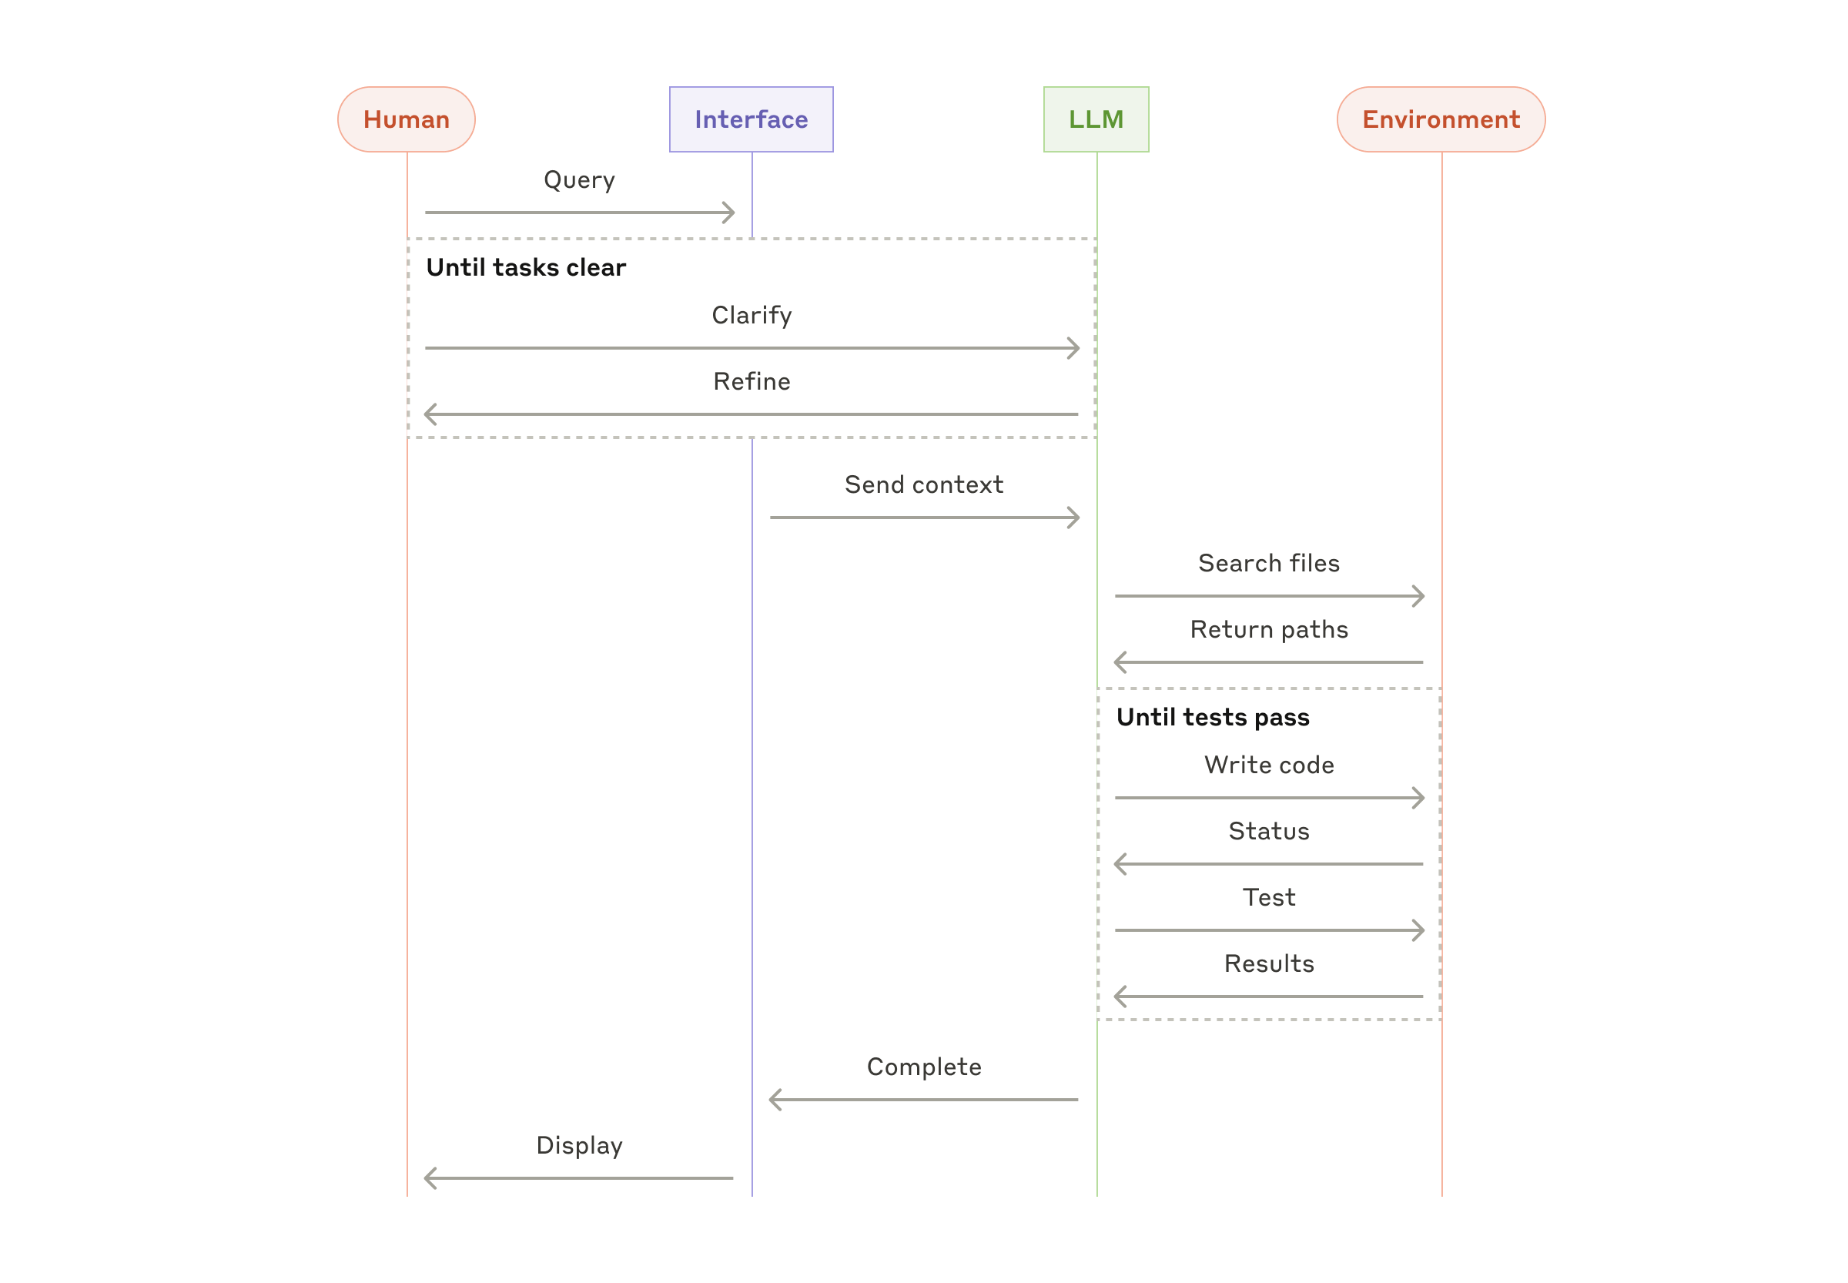
13 · 第二幕｜规格 → 可执行任务
实践：先做只读勘察，不让 AI 猜代码
T00 只允许搜索与引用；七项输出全部可定位后，才把上下文交给实现轮次。
CASE 13
T00 / 只读勘察
NO PRODUCTION EDIT
定位
入口 / 事实源 / 副作用
←
→
边界
commit point / 现有测试
证据
证据
相关提交 / Spec Gap
禁止
改生产文件；凭命名猜 API
SLIDE 13 · WORKSHOP
通过：每个函数、测试和能力都能在仓库定位；未知项标 GAP，不得编造。
状态
不变量
进程边界
追踪
任务卡
Notes:
承接上一页 上一页解决“一行追踪关系，限制 AI 只改必要边界”，这一页继续回答“实践：先做只读勘察，不让 AI 猜代码”。 画面 **T00 / Read-only Exploration** **输入**：FR-ACC-001、仓库根目录、英雄任务。 **只允许**：搜索入口、调用链、真相源、写入点、提交点、测试和历史提交。 **禁止**：修改生产文件；凭命名推断行为；给出未经代码支持的 API。 **输出七项**： `入口 / 事实源 / 副作用 / commit point / 现有测试 / 相关提交 / Spec Gap` ![Coding Agent 高层时序：先澄清，再携带上下文搜索、修改与测试](harmonyos-sdd-workshop-media/anthropic/coding-agent-flow.png) <sub>讲师读图：把上半段“Clarify / Refine”对应需求拆解，把下半段“Search / Write / Test”对应开发验证；两段之间传递的是收敛后的上下文，不是整段聊天。图源：Anthropic《Building Effective Agents》。</sub> 讲师备注 这是 AI 使用中最省返工的一步。推荐让 AI 先用 `rg` 找符号，再读最短调用链，再用 `git log -S` / `git show` 解释为什么代码现在这样。提交历史是证据，不是课程结构。 英雄任务的真实入口包括：`AccountChangeCoordinator.loadStableSnapshot/runOnce`、`FirewallAccountChangeHandler.handle`、`FirewallModeSwitchService.createSnapshot/applyModeToUsers/rollbackToSnapshot/remapDeployments`。 **Anthropic 方法锚点**：Anthropic 的 Agent 工程实践建议将 Explore、Plan、Implement 分开，避免在尚未理解代码时直接解决错误问题。T00 就是这个原则的 HarmonyOS 版本：勘察轮次保持只读，输出必须引用文件、函数、测试和历史提交；冻结 Spec Gap 与修改边界后，再用干净的实现轮次执行任务。探索过程可以很宽，但交给实现轮次的上下文必须收敛。 演示动作 现场运行一次只读 Prompt；若 AI 输出了不存在的 `firewall.get_runtime_state`，当场标红并要求提供定义位置。 通过条件 输出中的每个函数、测试和能力都能在仓库中定位；未知项标记 GAP，不得编造。 素材 - `repos/security_tool` - commit `94ff17e7`、`c0c1bc9f`、`0b5edc5f` --- 转入下一页 本页结论收束后，下一页进入“任务卡只允许一个可观察结果”。
[Sources]
- C:\Users\mu\Desktop\code\harmonyos-sdd-ralph-workshop\harmonyos-sdd-ralph-workshop.md
- C:\Users\mu\Desktop\code\harmonyos-sdd-ralph-workshop\harmonyos-sdd-workshop-media\anthropic\coding-agent-flow.png

Slide 14
14 · 第二幕｜规格 → 可执行任务
任务卡只允许一个可观察结果
按可验证依赖切任务，而不是按页面、类或文件数量切。
CASE 14
CONTRAST
T01 / 允许边界
RED 与停止条件
ONE OUTCOME
STOP CONTRACT
Requirement
FR-ACC-001
←
→
RED
[100,112] → [100,112] → [100,112,123]
Allowed
Coordinator + 对应测试
对照
GREEN
handler 仅 1 次，参数包含 123
Forbidden
UI / Handler / Repository
回归
窄测 + 相关全模块测试
目标
trigger 可见后只 dispatch 一次
STOP
测试绿 / diff 不越界 / progress 已写
SLIDE 14 · WORKSHOP
任务卡限制的是 AI 的自由度，也定义了本轮何时必须停止。
状态
不变量
进程边界
追踪
任务卡
Notes:
承接上一页 上一页解决“实践：先做只读勘察，不让 AI 猜代码”，这一页继续回答“任务卡只允许一个可观察结果”。 画面 ```text T01 — account-added 等到 trigger 可见 Requirement: FR-ACC-001 Allowed: AccountChangeCoordinator + 对应测试 Forbidden: UI、Firewall Handler、Repository RED: [100,112] → [100,112] → [100,112,123] GREEN: handler 只执行一次，参数包含 123 STOP: 窄测/回归绿；diff 不越界；progress 已记录 ``` > 任务按“可验证依赖”切，不按页面、类或文件数量切。 讲师备注 推荐四张任务卡： - T00：只读勘察。 - T01：新增账号稳定快照。 - T02：模式重放故障与补偿。 - T03：设备验收 getter / evidence contract。 当前生产 `wait()` 使用真实 `setTimeout` 且为私有实现，不能在讲义里伪装成可直接 mock 的测试。课堂有两种诚实做法：使用仓库现有 Hamock 测试结构与短等待；或先把 `Clock / RetryPolicy` 注入作为独立设计任务，再写确定性测试。 **Anthropic 方法锚点**：`Effective Harnesses for Long-Running Agents` 观察到长任务最常见的失败是一次做太多、留下半实现，或看到已有进度后提前宣布完成。其应对方式是一次只推进一个 feature，完成后留下干净状态、Git 记录和 progress。T01/T02/T03 因此不是按页面或类拆分，而是按“一个可观察结果＋一个可执行停止条件”拆分；不得通过删除测试、扩大范围或顺手重构制造假完成。 演示动作 学员将一个“实现多用户防火墙”大任务改写成上面的一张 7 行任务卡。 通过条件 本轮失败时能明确判断：是任务没完成，还是任务定义越界；不存在“顺便重构”。 素材 - `entry/src/test/firewall/account-change-coordinator.test.ets` - 附录 D --- # 第三幕：让受控循环真正跑两轮 转入下一页 本页结论收束后，下一页进入“Round 1：先看见一个解释得通的 RED”。
[Sources]
- C:\Users\mu\Desktop\code\harmonyos-sdd-ralph-workshop\harmonyos-sdd-ralph-workshop.md

Slide 15
15 · 第三幕｜两轮 Ralph 与故障定位
Round 1：先看见一个解释得通的 RED
真实 RED 失败在目标断言；BUILD SUCCESSFUL 与退出码 0 不能替测试做结论。
READ #1
READ #2
EVIDENCE OUTPUT
真实用例级失败
→
[100,112] → reject
[100,112] → reject
RED
VERIFIED
ERROR: Error in should wait until added account appears before dispatching handlers
expect 1 equals 2
account-change-coordinator.test.ets:77:26
BUILD SUCCESSFUL in 16 s 961 ms · HVIGOR_EXIT=0
GREEN
PENDING
↑
↓
BUILD
SUCCESS
RALPH
证据闭环
EXIT
0
最早异常：旧快照只读一次便提前 dispatch
ASSERT
READ #3
COVERAGE
GAP
handler 只执行一次
←
[100,112,123] → dispatch
VERDICT
FAIL
结论出口
目标断言
构建横幅
退出码
RED 必须与目标行为同源，环境失败不能推动实现
Notes:
承接上一页 上一页解决“任务卡只允许一个可观察结果”，这一页继续回答“Round 1：先看见一个解释得通的 RED”。 画面 **目标行为**：新增账号事件到达时，旧快照不能进入 handler。 ```text Read #1 [100,112] → reject Read #2 [100,112] → reject Read #3 [100,112,123] → dispatch once ``` RED 断言： - 在第 1、2 次读取后 handler 调用数为 0。 - 第 3 次读取后 handler 调用数为 1。 - dispatch snapshot 包含 123。 - 超时路径不 dispatch、不 publish 旧快照。 讲师备注 不要展示一段无法运行的伪 Hamock 代码。现场材料应提前在当前仓库环境中跑过，并保留真实命令与失败输出。测试先失败的原因必须与需求一致，而不是 import、mock 或 SDK 配置错误。 当前实现所谓 stable 不是“两次读取完全相同”，而是新增场景中“包含 triggerAccountId”。`account-removed` 当前读一次即处理；可把“删除事件仍看到 123”作为高级 RED，但不要混进 T01。 演示动作 在全模块测试中运行目标用例并保存 `unit-test-red.txt`。真实 RED 是 `expect 1 equals 2`：基线只读一次就 dispatch，而测试要求等到第二次快照出现 123。让学员用一句话解释它与 FR-ACC-001 的关系。 ```text ERROR: Error in should wait until added account appears before dispatching handlers, expect 1 equals 2 BUILD SUCCESSFUL ... HVIGOR_EXIT=0 ``` 这里故意保留 Hvigor 的反直觉输出：命令横幅和退出码看起来成功，目标用例仍然失败。判定必须读取用例级错误或 `test_result.txt`。 通过条件 只有目标断言失败；环境错误、编译错误或无关用例失败不能进入实现阶段。 素材 - `account-change-coordinator.test.ets` - commit `c0c1bc9f` - `evidence/mdm/t01-red-green.md` --- 转入下一页 本页结论收束后，下一页进入“Round 1：AI 只补最小状态转换”。
[Sources]
- C:\Users\mu\Desktop\code\harmonyos-sdd-ralph-workshop\harmonyos-sdd-ralph-workshop.md
- C:\Users\mu\Desktop\code\harmonyos-sdd-ralph-workshop\evidence\mdm\t01-red-green.md

Slide 16
16 · 第三幕｜两轮 Ralph 与故障定位
Round 1：AI 只补最小状态转换
实现只负责等待 trigger 可见；不改 Handler、不伪造账号、不吞掉读取失败。
可控边界 → 可持续推进 → 可信结论
三个禁止动作
S1 EVENT
account-added(123)
不要改 Handler
01
本轮只动快照稳定逻辑
S2 READ
最多 5 次读取系统账号
不要 append trigger
02
事件参数不是系统事实
S3 VALID
快照包含 123 才返回
不要吞失败
03
S4 TIMEOUT
读取失败与空集合分开
不 dispatch、不提交旧事实
本页控制点
最小修改：只补一段可验证的状态转换
event
retry
snapshot
VALID
TIMEOUT
no dispatch
Notes:
承接上一页 上一页解决“Round 1：先看见一个解释得通的 RED”，这一页继续回答“Round 1：AI 只补最小状态转换”。 画面 ```text event = account-added(123) repeat at most 5 times: snapshot = readSystemAccounts() if snapshot contains 123: return VALID(snapshot) wait 200ms return TIMEOUT ``` AI 修改约束： - 不改 handler 业务。 - 不把 trigger 直接 append 到快照。 - 读取失败与空集合保持可区分。 - timeout 不 dispatch 旧事实。 讲师备注 “把 123 加进数组”会让测试绿，却伪造 OS 事实；这正是需要人工审查的 AI 捷径。实现还要考虑协调器已有的 debounce、single-flight 和 pending 语义，不能为一个重试分支破坏全局调度。 **SESSION FACT｜错误方案必须进入课堂** > “延迟 2S 还是拿不到，你分析得不对吧。” 这句话不是要求把 2 秒改成 5 秒，而是在否定“只是系统数据刷新慢”的假设。让学员回答：延迟改变了等待时间，但是否改变了事实源、进程边界和发布机制？若没有，就不能把继续加延迟称为最小实现。 代码已经存在相应实现，课堂可以采用“遮住关键分支，让 AI 按任务卡补齐”的训练仓，或使用历史提交前的版本。若直接在当前 HEAD 上演示，应改为高级缺口，例如移除事件对称稳定条件。 演示动作 让 AI 先输出计划和预计 diff，再允许写；完成后展示实际 diff，只审查状态转换与越界文件。最后运行同一条命令，确认目标用例记录 `result=Success`；覆盖率报告器仍出现的 `00507008` 单独记为工具链 GAP，不能混进本轮业务 GREEN。 通过条件 T01 窄测试转绿，相关 coordinator 回归通过，修改文件不超出 Allowed。 素材 - `AccountChangeCoordinator.loadStableSnapshot` - `AccountChangeCoordinator.runOnce` - T01 GREEN：`c0c1bc9f` - `evidence/mdm/t01-red-green.md` --- 转入下一页 本页结论收束后，下一页进入“长任务的记忆写在 progress，不在聊天记录”。
[Sources]
- C:\Users\mu\Desktop\code\harmonyos-sdd-ralph-workshop\harmonyos-sdd-ralph-workshop.md

Slide 17
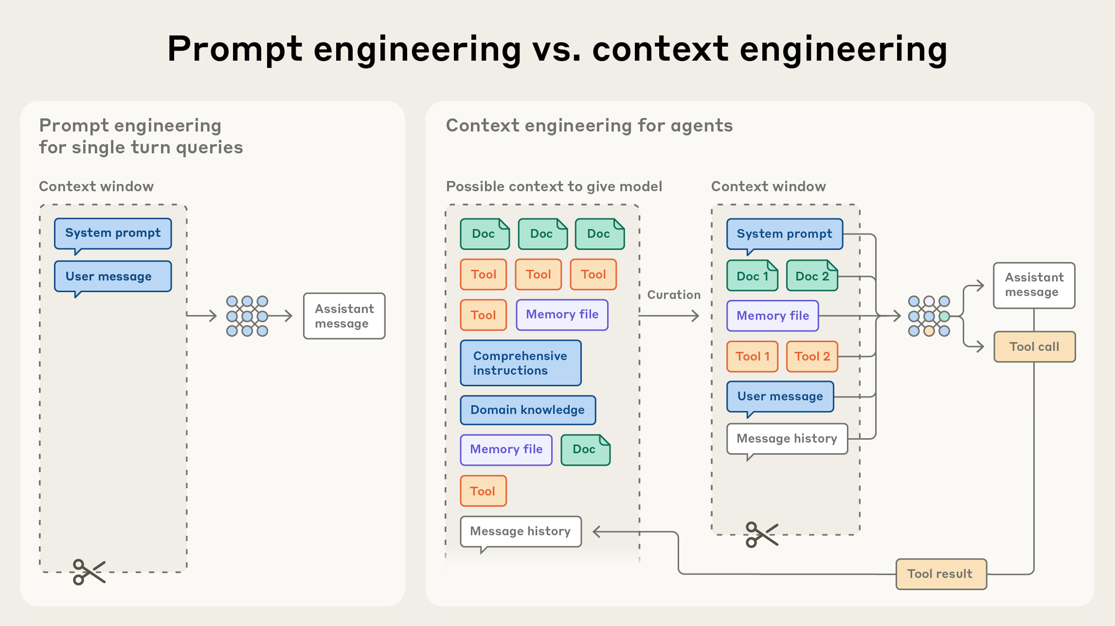
17 · 第三幕｜两轮 Ralph 与故障定位
长任务的记忆写在 progress，不在聊天记录
每轮只加载 spec、当前任务、progress 和 evidence 索引，避免上下文随会话膨胀。
CASE 17
progress.md 本轮记录
DURABLE MEMORY
假设
事件先于账号查询可见
←
→
证据
前两读无 123，第三读出现
证据
新事实
稳定是 trigger 可见
Next
进入故障注入与回滚
SLIDE 17 · WORKSHOP
任务进度是跨会话的工程事实，不是聊天摘要。
RED
最小实现
progress
DEBUG
事务/回滚
Notes:
承接上一页 上一页解决“Round 1：AI 只补最小状态转换”，这一页继续回答“长任务的记忆写在 progress，不在聊天记录”。 画面 | Round | 假设 | 证据 | Stop / Next | |---|---|---|---| | 1 | 事件先于账号查询可见 | 前两读无 123，第三读出现 | GREEN；进入故障注入 | | 2 | 模式重放失败会污染 apply state | 用户 123 第 2 条 add 失败 | 回滚后 getter 再判断 | ![Prompt Engineering 与 Context Engineering 对比](harmonyos-sdd-workshop-media/anthropic/prompt-vs-context-engineering.png) <sub>讲师读图：左边只优化一次输入；右边每轮都从文档、工具、记忆和历史中筛选上下文。课堂中 `spec + current task + progress + evidence index` 就是右侧 Curation 的具体实现。图源：Anthropic《Effective Context Engineering for AI Agents》。</sub> `progress.md` 本轮新增事实： > “稳定”是 trigger 可见，不是连续读相同；删除事件尚无对称等待。 讲师备注 每轮至少记录七项：hypothesis、RED command/output、files changed、GREEN command/output、new fact、remaining risk、stop reason。这样换人、换会话或上下文压缩后，AI 仍从事实继续，而不是重新猜一遍。 不要把长聊天复制进 progress。它是外部控制面：一句事实对应一份证据，一条风险对应下一张任务卡。 **Anthropic 方法锚点**：`Effective Context Engineering for AI Agents` 将上下文视为有限注意力预算，目标不是把资料全部塞进去，而是保留能最大化当前任务成功率的最小高信号信息；对长任务，结构化记笔记比保留完整聊天更可靠。因此新会话只加载 spec、当前 task、progress、相关代码和证据索引：保留架构决定、未解决风险、修改文件和验证命令，丢弃重复搜索过程与大段原始工具输出。 演示动作 做一次上下文 A/B：A 组获得压缩后的长聊天，B 组只获得 `spec + current task + progress + related files + evidence index`。两组都要在 90 秒内写出下一步、禁止范围和缺失证据，再比较谁引入了更多未经支持的假设。 通过条件 另一组只读 `progress.md` 就能复现已完成行为、剩余风险与停止原因。 素材 - 附录 E `progress.md` 模板 - `unit-test-red.txt` / `unit-test-green.txt` --- 转入下一页 本页结论收束后，下一页进入“DEBUG：先找最早异常，不从 UI 倒推”。
[Sources]
- C:\Users\mu\Desktop\code\harmonyos-sdd-ralph-workshop\harmonyos-sdd-ralph-workshop.md
- C:\Users\mu\Desktop\code\harmonyos-sdd-ralph-workshop\harmonyos-sdd-workshop-media\anthropic\prompt-vs-context-engineering.png

Slide 18
18 · 第三幕｜两轮 Ralph 与故障定位
DEBUG：先找最早异常，不从 UI 倒推
真实 Session 连续推翻三次猜测，最终把问题定位到跨进程传播和局部消费者。
CASE 18
CONTRAST
用户连续纠偏
新证据如何改写假设
STOP GUESSING
HYPOTHESIS LADDER
08:34
延迟 2S 还是拿不到
←
→
刷新慢
延迟 2 秒仍复现 → 推翻
08:47
加日志，看看到底什么原因
对照
Provider
raw=[100,114] → 读取成立
08:59
这是两个进程，静态传递不行
静态状态
跨进程不可见 → 推翻
09:13
卡片刷新，规则和记录仍不会刷新
CommonEvent
卡片绿、规则未绿 → PARTIAL
SLIDE 18 · WORKSHOP
最早异常：事实已产生，但没有按职责传播到所有依赖者。
RED
最小实现
progress
DEBUG
事务/回滚
Notes:
承接上一页 上一页解决“长任务的记忆写在 progress，不在聊天记录”，这一页继续回答“DEBUG：先找最早异常，不从 UI 倒推”。 画面 **SESSION FACT｜假设阶梯** | 轮次 | 当前假设 | 新证据 | 判定 | |---|---|---|---| | 1 | 系统账号查询只是刷新慢 | 延迟 2 秒后现象不变 | 假设被推翻 | | 2 | `SystemUserProvider` 没读到新事实 | Provider raw=`[100,114]`，snapshot signature=`100,114` | Provider 读取成立 | | 3 | 进程内静态状态能通知页面 | Extension 与 UI 位于两个进程 | 传播边界错误 | | 4 | 接入 CommonEvent 即全部完成 | 卡片刷新，但已有规则和记录未刷新 | 只得到局部 GREEN | 最早异常不是“页面没刷新”，而是：**事实已经产生，但没有跨进程、按职责传播到所有依赖者。** 讲师备注 本页优先沿账号主线展示“延迟补丁 → Provider 日志 → 进程边界 → 局部 GREEN”的推理。它训练的是：每轮只保留一个可证伪假设，并明确什么证据会推翻它。 第二个可选案例是提交 `4906f7d3 → 06864339 → 78fca089`：public 规则把可选字段 `remoteIps: undefined` 带进 MDM API，真机 `addNetFirewallRule` 返回 401；随后收敛为只有有效字段才进入 payload，并保留原始错误码供上层映射。这个案例用于说明“最早异常也可能位于 payload 契约”，不要与账号传播根因混成一次历史故障。 平台真实缺少企业管理员能力常见错误码为 `9200001`；201 是权限 / admin 状态类映射之一。课堂不要把模拟错误码当唯一真机事实。 演示动作 先给出前两轮证据，让学员选择下一条最小日志；揭示跨进程事实后，再让他们解释为什么 CommonEvent 只带来了局部 GREEN。时间允许时再打开 `FirewallRuleUtils.ets` 的 401 diff 作为迁移练习。 通过条件 定位结论能被具体日志、进程事实或系统返回推翻；不能只写“可能是缓存、权限或参数”。 素材 - commit `4906f7d3`、`06864339`、`78fca089` - 账号变化 Session 证据卡（附录 L1） - `FirewallRuleUtils.ets` - `FirewallSystemRepository.ets` --- 转入下一页 本页结论收束后，下一页进入“先由规格决定事务边界”。
[Sources]
- C:\Users\mu\Desktop\code\harmonyos-sdd-ralph-workshop\harmonyos-sdd-ralph-workshop.md
- C:\Users\mu\Desktop\code\harmonyos-sdd-ralph-workshop\evidence\mdm\account-cross-process-log.md

Slide 19
19 · 第三幕｜两轮 Ralph 与故障定位
先由规格决定事务边界
总开关允许部分成功；模式切换、新增规则和 DNS 编辑需要不同的补偿策略。
CASE 19
CONTRAST
允许部分成功
必须补偿
BEST-EFFORT
TRANSACTIONAL
操作
总开关
←
→
模式切换
失败后恢复旧快照
失败后
成功账号保持
对照
新增规则
删除已成功 deployment
本地提交
不写 desired
DNS 编辑
重建旧 DNS
证据
逐账号原始结果
identity
保存恢复后的新 ID
SLIDE 19 · WORKSHOP
同一个“失败”在不同操作中，可以拥有完全不同的业务语义。
RED
最小实现
progress
DEBUG
事务/回滚
Notes:
承接上一页 上一页解决“DEBUG：先找最早异常，不从 UI 倒推”，这一页继续回答“先由规格决定事务边界”。 画面 | 操作 | 当前语义 | 部分失败后 | 本地提交 | |---|---|---|---| | 总开关 | Best-effort | 成功账号保持 | 不写 desired | | 模式切换 | All-or-nothing | 尝试整体补偿 | 不写 mode/signature | | 新增规则 | Collect-all + rollback | 删除已成功 deployment | 不写 intent/mapping | | DNS 目标编辑 | Remove + add | 重建旧 DNS | 保存恢复后的新 ID | 讲师备注 必须修正两个常见误讲： 1. 当前多用户 Create 会继续尝试全部目标账号、收集失败，再统一回滚；不是“第二个失败就停止第三个”。如果课程要讲 fail-fast，必须标为 TARGET 规格。 2. 不是所有 DNS 相关编辑都 remove+add；只有 `nextIntent.type === RULE_DNS` 走替换。`DNS → IP` 当前走 retained deployment 原地 update，测试 `should update retained deployments in place when editing DNS to IP` 固化了该行为。 这页核心是让学员理解：事务不是统一模板，操作的业务承诺不同，补偿策略就不同。 演示动作 让学员分别给总开关与模式切换写一句失败后断言，观察是否错误地把两者都要求 rollback。 通过条件 任务卡明确写出“允许保留什么、必须恢复什么、什么时候提交本地状态”。 素材 - `FirewallPolicyService.setFirewallEnabledForAllUsers` - `FirewallModeSwitchService.applyModeToUsers` - `FirewallRuleMutationService.ets` --- 转入下一页 本页结论收束后，下一页进入“成功路径先锁住唯一 commit point”。
[Sources]
- C:\Users\mu\Desktop\code\harmonyos-sdd-ralph-workshop\harmonyos-sdd-ralph-workshop.md

Slide 20
20 · 第三幕｜两轮 Ralph 与故障定位
成功路径先锁住唯一 commit point
只有系统 policy 与预置 rules 全部成功，目标 mode 和 signature 才能持久化。
SNAPSHOT
POLICY
EVIDENCE OUTPUT
提交前必须同时成立
→
读取有效账号集合
写各用户 Policy
SNAPSHOT
VALID
账号快照有效
所有系统写入成功
没有未处理失败
补偿路径可执行
POLICY
ALL OK
↑
↓
RULES
ALL OK
RALPH
证据闭环
FAILURES
EMPTY
绿色节点之前
禁止持久化目标 apply state
COMMIT
RULES
STATE
COMMITTED
写 mode + signature
←
下发预置 Rules
READBACK
MATCH
结论出口
PASS
ROLLBACK
UNKNOWN
任何一个系统动作失败，都先补偿旧快照再判断
Notes:
承接上一页 上一页解决“先由规格决定事务边界”，这一页继续回答“成功路径先锁住唯一 commit point”。 画面 ```mermaid flowchart TD A[读取有效快照] --> B[清理受管规则] B --> C[写各用户 Policy] C --> D[下发预置 Rules] D --> E{全部成功？} E -- 是 --> F[提交 mode + signature] E -- 否 --> G[补偿旧快照] ``` 只在绿色节点之后，目标 apply state 才能被持久化。 讲师备注 真实 `FirewallModeSwitchService.applyModeToUsers` 已经体现“快照→清理→应用 policy/rules→成功才保存→失败 rollback”。课堂先让学员把成功路径写成测试，再注入失败；不要在同一轮同时生成完整正向与所有回滚分支。 `CURRENT GAP`：mode/signature 双 key 保存不是原子操作，旧 apply state 也未完整进入 rollback。画面保持主流程简洁，备注中必须诚实标出风险。 提交 `deaf8f27` 还证明模式写入必须保留各用户旧 `isOpen`；不要因为目标是 public 就把开关偷偷设为 true。 演示动作 打开 `applyModeToUsers`，让学员在代码中标出 read barrier、side effects、commit point 和 compensation entry。 通过条件 代码中只有一个可解释的目标状态提交点；任何早于它的本地写都被视为风险。 素材 - `FirewallModeSwitchService.ets` - commit `deaf8f27`、`0b5edc5f` --- 转入下一页 本页结论收束后，下一页进入“Round 2：在账号 123 的第 2 条规则注入失败”。
[Sources]
- C:\Users\mu\Desktop\code\harmonyos-sdd-ralph-workshop\harmonyos-sdd-ralph-workshop.md

Slide 21
21 · 第三幕｜两轮 Ralph 与故障定位
Round 2：在账号 123 的第 2 条规则注入失败
确定性故障注入用来验证事务语义，不伪装成历史 Session 的原始事件。
CASE 21
CONTRAST
故障注入场景
四个核心断言
TEACHING COMPOSITE
OUTCOME
初始
public + enabled + [100,112]
←
→
提交
目标 mode/signature 不提交
目标
重放到 [100,112,123]
对照
恢复
旧 policy/rules 被尝试恢复
注入
123 的第 2 次 addRule 失败
残留
目标规则不得残留
要求
留下可回读的补偿证据
mapping
指向恢复后新 systemRuleId
SLIDE 21 · WORKSHOP
故障注入必须稳定、可重复，并与冻结的失败语义一一对应。
RED
最小实现
progress
DEBUG
事务/回滚
Notes:
承接上一页 上一页解决“成功路径先锁住唯一 commit point”，这一页继续回答“Round 2：在账号 123 的第 2 条规则注入失败”。 画面 **T02 / Mode transaction fault** `TEACHING`：这是从真实失败语义抽取的确定性故障注入，不表示同一历史 Session 恰好在账号 123 的第 2 条规则失败。 初始：`public + enabled + users=[100,112]` 目标：重放到 `[100,112,123]` 注入：账号 123 的第 2 次 `addRule` 返回失败。 四个核心断言： 1. 目标 `mode/signature` 不提交。 2. 旧 policy / rules 被尝试恢复。 3. 已新增的目标规则不残留。 4. deployment 指向恢复后新 `systemRuleId`。 讲师备注 先列出预期系统调用顺序，再让 AI 写 fault-injection test。测试要覆盖“补偿本身也可能失败”的证据输出，但无需在画面塞满所有断言。 现有 `FirewallFailedItem` 没有结构化 `phase=forward|compensate`，rollback 失败主要靠 `errorMessage` 推断。这是观测性 GAP。建议课堂 TARGET 返回：`userId / operation / phase / originalCode / rollbackCode / localRuleId / systemRuleId`。 演示动作 运行 RED；把失败点从第 2 条规则移动到 local save，观察事务期望是否仍成立。AI 只能修改 ModeSwitch 与对应测试。 通过条件 测试先红后绿；失败证据能区分 forward 与 compensate；本地没有伪造目标 signature。 素材 - `service.test.ets` - `FirewallModeSwitchService.rollbackToSnapshot` - commit `0b5edc5f` --- 转入下一页 本页结论收束后，下一页进入“回滚最难的是 identity，不是把旧对象写回去”。
[Sources]
- C:\Users\mu\Desktop\code\harmonyos-sdd-ralph-workshop\harmonyos-sdd-ralph-workshop.md

Slide 22
22 · 第三幕｜两轮 Ralph 与故障定位
回滚最难的是 identity，不是把旧对象写回去
业务 intent 保持稳定，但系统资源重建后会获得新的 systemRuleId。
CASE 22
CONTRAST
失败前
回滚重建后
OLD RESOURCE
NEW RESOURCE ID
Intent
R1
←
→
Rollback
old 8001 → add again
User
100
对照
new ID
9417
systemRuleId
8001
Intent
R1 仍然稳定
Deployment
R1 → 100 → 8001
Deployment
R1 → 100 → 9417
SLIDE 22 · WORKSHOP
业务 identity 要稳定；系统 resource identity 允许在补偿后变化。
RED
最小实现
progress
DEBUG
事务/回滚
Notes:
承接上一页 上一页解决“Round 2：在账号 123 的第 2 条规则注入失败”，这一页继续回答“回滚最难的是 identity，不是把旧对象写回去”。 画面 ```text Before failure intent R1 → user 100 → systemRuleId 8001 Rollback re-add old rule 8001 → add again → new systemRuleId 9417 After rollback intent R1 → user 100 → systemRuleId 9417 ``` > 业务 identity 要稳定；系统 resource identity 允许在补偿后变化。 讲师备注 如果只恢复系统规则、不更新 deployment mapping，下一次编辑或删除仍会针对 8001，形成“画面看起来恢复，后续操作全部错位”的延迟故障。 真实代码通过 `remapDeployments` 维护 old→new ID。DNS 目标编辑的 remove+add 也有相同问题；恢复旧 DNS 时，新 add 仍会产生新 ID。最有价值的断言不是“规则数量恢复”，而是本地 mapping 与系统返回的新 ID 一致。 演示动作 在测试 fake repository 中让 re-add 返回固定新 ID 9417；故意保留旧 mapping，观察下一次 delete 的目标 ID。 通过条件 补偿后立即执行一次 edit/delete 仍能命中真实系统规则；mapping 不是靠旧快照原样写回。 素材 - `FirewallModeSwitchService.remapDeployments` - `FirewallRuleMutationService.applyDnsReplaceUpdateTransaction` - commit `0b5edc5f`、`76e7f6e6` --- # 第四幕：让代码越过 HarmonyOS 平台门并形成设备证据 转入下一页 本页结论收束后，下一页进入“代码正确之前，先过四道平台门”。
[Sources]
- C:\Users\mu\Desktop\code\harmonyos-sdd-ralph-workshop\harmonyos-sdd-ralph-workshop.md

Slide 23
23 · 第四幕｜平台门与系统验收
代码正确之前，先过四道平台门
SDK、权限、管理员和设备条件失败时，结论是 BLOCKED 或 UNKNOWN，不要改业务代码。
CASE 23
CONTRAST
开发环境预检
运行环境预检
SDK / PERMISSION
ADMIN / DEVICE
SDK / API
目标类型与 API level 存在？
←
→
Admin
企业管理员已激活？
失败
BLOCKED
对照
失败
BLOCKED
Permission
权限与签名 ACL 匹配？
Device
账号、网络、包版本可确认？
失败
BLOCKED
失败
UNKNOWN
SLIDE 23 · WORKSHOP
平台预检失败时，业务 diff 再漂亮也不能形成 GREEN。
平台门
跨进程
MCP
验收契约
Checkpoint
Notes:
承接上一页 上一页解决“回滚最难的是 identity，不是把旧对象写回去”，这一页继续回答“代码正确之前，先过四道平台门”。 画面 | Gate | 预检问题 | 失败结论 | |---|---|---| | SDK / API | 目标 API、API level、类型定义存在？ | BLOCKED | | Permission / ACL | `ENTERPRISE_MANAGE_NETWORK` 等权限与签名匹配？ | BLOCKED | | Admin | 企业管理员已激活、应用身份正确？ | BLOCKED | | Device | 账号、网络、HDC endpoint、包版本可确认？ | UNKNOWN | 页尾：**平台预检失败时不要改业务代码。** 讲师备注 多用户账号读取还涉及 `GET_LOCAL_ACCOUNT_IDENTIFIERS`；仓库演进曾经历 activated accounts、权限约束、最终回到系统账号事实源。提交 `8f99fc27` / `9ea957d2` 可用于解释 API 与权限如何共同决定实现。 真机缺少企业管理能力可见 `9200001` 等错误；参数非法常见 401 / 2100001；DNS 冲突场景可见 29400007。不要只显示翻译后的 Toast，要保留原始 code、operation、userId 和 sanitized payload。 演示动作 用 MCP 列设备、查询包版本、构建 debug HAP；再在真机上确认 admin 激活和账号列表。任何门失败就写入 `acceptance.md / Preconditions`。 通过条件 四道 Gate 全有明确 PASS；无法确认的一项标 UNKNOWN，并停止“业务已完成”的结论。 素材 - `entry/src/main/module.json5` - `SystemUserProvider.ets` - `harmonyos-dev-mcp/README.md` --- 转入下一页 本页结论收束后，下一页进入“跨进程事件传事实，业务事务仍留在 Handler”。
[Sources]
- C:\Users\mu\Desktop\code\harmonyos-sdd-ralph-workshop\harmonyos-sdd-ralph-workshop.md

Slide 24
24 · 第四幕｜平台门与系统验收
跨进程事件传事实，业务事务仍留在 Handler
事件接收、系统读取、业务 reconcile、事实发布和 UI 刷新必须分别记录。
可控边界 → 可持续推进 → 可信结论
真实 Session 纠偏
P1 eventReceived
Extension 收到 account change
真实纠偏
01
“两个进程，静态的传递不行”
P2 businessSucceeded
Handler 完成 reconcile
局部 GREEN
02
卡片刷新；规则与记录未刷新
P3 factPublished
CommonEvent 发布稳定事实
遥测缺口
03
P4 uiRefreshed
历史只能按 time/source/signature 关联
所有依赖消费者完成刷新
本页控制点
CommonEvent 解决传递，不自动完成规则重放、记录刷新或事务补偿
event
snapshot
handler
publish
consumer
eventId GAP
Notes:
承接上一页 上一页解决“代码正确之前，先过四道平台门”，这一页继续回答“跨进程事件传事实，业务事务仍留在 Handler”。 画面 ```mermaid sequenceDiagram participant X as Admin Extension participant C as Coordinator participant H as Firewall Handler participant U as UIAbility X->>C: account-added(123) C->>C: 读取稳定账号快照 C->>H: reconcile(snapshot) C-->>U: publish account fact U->>U: 按当前路由刷新 ``` **SESSION FACT｜关键纠偏** > “这是两个进程，你用这种静态的传递不行。” | 接入 CommonEvent 后 | 结果 | |---|---| | 黑/白名单卡片 | 已刷新 | | 已有防火墙规则 | 未刷新 | | 操作记录 | 未刷新 | 结论：事件送达只是 `factPublished`；它不自动等于 `businessSucceeded` 或 `allConsumersReconciled`。 三个边界： - Handler 失败不应吞掉稳定账号事实。 - CommonEvent 不能承担 policy/rule rollback。 - UI 互斥不覆盖 Extension 与 UI 的全局并发写。 讲师备注 页面第 11 页讲“架构为什么这样分”，本页讲“运行时如何调试”。历史真机日志已经证明 Extension 收到删除事件、Provider 读到 `[100,114]`、Coordinator dispatch 且 Handler 返回成功；同一链路没有 UI 进程日志，且 `previous=` 暴露首次 diff 基线不可信。 历史日志没有统一 `eventId`，不能为了课件完整而补造。目前只能用 `time window + source + trigger + signature + process` 关联；显式 `eventId/runId` 应作为下一张可观测性任务卡。因而这里讲“两进程、四阶段”，其中事件接收、事实读取、业务 reconcile 有证据，UI 消费只有局部 GREEN。 提交 `0650b8eb` 展示 Extension 与 UI 不能依赖进程内单例；`cecf6d17` 展示 handler 失败与账号事实发布是两种结果。这里还要保留 `CURRENT GAP`：缺少覆盖所有 writer 的全局串行策略。 演示动作 先给学员真实脱敏日志，要求判断哪些阶段有直接证据、哪些仍是 UNKNOWN；再给出 CommonEvent 后“卡片已刷新、规则和记录未刷新”的局部结果，分别填写 `eventReceived`、`businessSucceeded`、`factPublished`、`uiRefreshed`。最后让学员设计下一版 `eventId` 字段，而不是假设历史已经有它。 通过条件 日志能区分 `factPublished`、`businessSucceeded`、`uiRefreshed` 三个布尔结果，而不是一个“成功”。 素材 - `AccountChangeCoordinator.ets` - `AccountChangeEventBus.ets` - commit `0650b8eb`、`cecf6d17` - `evidence/mdm/account-cross-process-log.md` --- 转入下一页 本页结论收束后，下一页进入“MCP 是证据执行器，不是事实制造器”。
[Sources]
- C:\Users\mu\Desktop\code\harmonyos-sdd-ralph-workshop\harmonyos-sdd-ralph-workshop.md
- C:\Users\mu\Desktop\code\harmonyos-sdd-ralph-workshop\evidence\mdm\account-cross-process-log.md

Slide 25
25 · 第四幕｜平台门与系统验收
MCP 是证据执行器，不是事实制造器
工具成功、业务成功和系统最终状态是三种不同结论，必须分层判定。
CASE 25
CONTRAST
Protocol / Tool 层
Business / System 层
EXECUTION
OUTCOME
Protocol
参数满足 Schema？
←
→
Internal getter
getPolicy/listRules PRESENT
Tool
调用返回、退出码、artifact
对照
Acceptance bridge
get_runtime_state MISSING
UI action
toggle_firewall PASS
System readback
per-user policy/rules 缺失
UI tree
false → true PRESENT
Final verdict
UNKNOWN
SLIDE 25 · WORKSHOP
用 UI 证据证明 UI；没有系统回读时，不替系统层下 PASS。
平台门
跨进程
MCP
验收契约
Checkpoint
Notes:
承接上一页 上一页解决“跨进程事件传事实，业务事务仍留在 Handler”，这一页继续回答“MCP 是证据执行器，不是事实制造器”。 画面 **SESSION FACT｜18 个工具真机测试暴露的四层结果** | 结果层 | 关键问题 | 典型证据 | |---|---|---| | Protocol | 外部客户端请求是否满足 MCP Schema？ | 参数校验、requestId、协议错误 | | Tool | 工具是否被调用并正常返回？ | tool result、退出码、artifact path | | Business | 目标业务动作是否执行成功？ | 原始错误码、业务对象、日志链 | | System | 设备最终状态是否真的改变？ | system getter、系统接口回读 | **E2E FACT｜`FW-STATUS-001` 的真实结果摘要** ```text tool action toggle_firewall PASS UI before/after false → true PASS evidence source ui_tree PRESENT internal getter getPolicy/listRules PRESENT acceptance bridge get_runtime_state MISSING final verdict UNKNOWN at system layer ``` CURRENT 已覆盖 build/install/launch、UI tree/action/screenshot 与 HiLog，App 内部也已有 `getNetFirewallPolicy` / `getNetFirewallRules` 读取。TARGET 是把现有读取通过测试专用只读 bridge 暴露为结构化验收事实。若课前未准备，系统验收只能是 `UNKNOWN`。 讲师备注 `harmonyos-dev-mcp` 当前明确提供设备发现、构建、安装、运行、UI 自动化、日志查询和截图。`security_tool` 的 action map 有 `firewall.toggle_status → toggle_firewall`，但没有 `firewall.get_runtime_state`。 现有 `status_toggle.json` 主要确认页面文字仍可见，并允许 `allow_unknown:true`；它不能证明所有账号的 `getNetFirewallPolicy(userId)` / `getNetFirewallRules(userId)` 正确。提交 `72cd7d47` 删除正式 E2E 的 mock/scripted 结果通道，正好强调：模拟结果不能冒充真机验收。 **Anthropic 方法锚点**：`Writing Effective Tools for Agents` 建议优先建设少量高价值、边界清晰的工具，而不是把每个底层 API 薄包装后全部暴露；工具返回也应优先提供与下一步决策相关的高信号上下文。映射到本课：`build_app`、`logs_query`、`firewall.get_runtime_state` 应分别回答“能否构建”“最早异常在哪”“系统最终事实是什么”；默认返回状态、原因码、关键对象和 evidence path，大日志按需读取，避免一次调用污染 Agent 上下文。 可选方法图放讲师备注，不与真实证据争夺画面中心： ![Augmented LLM：Retrieval、Tools 与 Memory 共同扩展模型](harmonyos-sdd-workshop-media/anthropic/augmented-llm.png) <sub>讲师读图：MCP 位于 Tools，不是“第三个大脑”；Retrieval 负责取上下文，Memory / progress 负责跨轮保留事实，三者都只能为判断提供输入。图源：Anthropic《Building Effective Agents》。</sub> 演示动作 给学员一份“tool returned ok，但设备策略未改变”的结果，让他们分别填写 Protocol、Tool、Business、System；再打开 action map 与 `status_toggle.json` 找出缺失的最终事实。 通过条件 没有人把截图、UI 文案或 mock JSON 当作系统 policy/rules 的最终证据。 素材 - `repos/harmonyos-dev-mcp/README.md` - `scripts/e2e/tools/bridge_action_map.json` - `scripts/e2e/cases/firewall/status_toggle.json` - commit `72cd7d47` - MCP 全工具真机测试 Session 证据卡（附录 L2） - `evidence/mdm/firewall-runtime-readback.md` --- 转入下一页 本页结论收束后，下一页进入“实践：把验收写成可执行的系统契约”。
[Sources]
- C:\Users\mu\Desktop\code\harmonyos-sdd-ralph-workshop\harmonyos-sdd-ralph-workshop.md
- C:\Users\mu\Desktop\code\harmonyos-sdd-ralph-workshop\evidence\mdm\firewall-runtime-readback.md

Slide 26
26 · 第四幕｜平台门与系统验收
实践：把验收写成可执行的系统契约
先冻结结构化回读 Schema 与 PASS 规则，再决定是否需要补只读 bridge。
CASE 26
CONTRAST
Readback Schema
判定规则
TARGET JSON
PASS / FAIL / UNKNOWN
result
PASS | FAIL | UNKNOWN
←
→
PASS
账号+各用户 policy+规则+mapping 全一致
accounts
[100,112,123] · signature=100,112,123
对照
FAIL
读到明确不一致或业务错误
users[]
id=123 · isOpen=true · ruleCount=4
UNKNOWN
任一关键 getter 失败或字段缺失
evidence
device / commit / timestamp / raw errors
操作链
build→install→admin→trigger→getter→截图
SLIDE 26 · WORKSHOP
现场产出 JSON Schema + 判定表；不在 5 分钟内临时开发 getter，截图只作辅证。
平台门
跨进程
MCP
验收契约
Checkpoint
Notes:
承接上一页 上一页解决“MCP 是证据执行器，不是事实制造器”，这一页继续回答“实践：把验收写成可执行的系统契约”。 画面 **T03 / Structured Acceptance Readback — TARGET** ```json { "result": "PASS|FAIL|UNKNOWN", "accounts": [100, 112, 123], "mode": "public", "signature": "100,112,123", "users": [{"id": 123, "isOpen": true, "ruleCount": 4}], "failures": [], "evidence": {"device": "...", "timestamp": "..."} } ``` 操作链：`build → install → activate admin → trigger → logs → getter → screenshot` **课堂任务不是 5 分钟现场开发 getter，而是先冻结证据契约和 PASS 规则。** 讲师备注 仓库已经有 App 内部 system repository getter；本页要补的是“自动验收如何稳定调用并结构化返回”的边界。课前最佳做法：准备一个测试专用、只读、最小权限的 app bridge，直接调用现有 getter，返回每用户 policy、受管规则、local apply record 和读取错误；不要通过 UI 文字二次解析。 契约必须保留：设备 ID、包版本/commit、账号快照、每用户结果、原始错误码、采集时间。读取任一关键真相源失败时 `result=UNKNOWN`，不能返回空数组并 PASS。 演示动作 给学员 UI 文案、成功日志和一份缺字段的 runtime JSON，让他们先设计 JSON Schema、PASS 判定和 UNKNOWN 条件。只有课前已经准备预构建 getter 时才运行真实回读；主课堂不在 5 分钟内临时开发 bridge。 通过条件 PASS 必须同时满足：系统账号集合、各用户 policy、预期规则、local signature/mapping 一致；截图只做辅证。 素材 - 附录 F 验收结果模板 - `FirewallSystemRepository.ets` - `FirewallLocalRepository.ets` - `evidence/mdm/firewall-runtime-readback.md` --- 转入下一页 本页结论收束后，下一页进入“MDM Checkpoint：交付一条完整证据链”。
[Sources]
- C:\Users\mu\Desktop\code\harmonyos-sdd-ralph-workshop\harmonyos-sdd-ralph-workshop.md
- C:\Users\mu\Desktop\code\harmonyos-sdd-ralph-workshop\evidence\mdm\firewall-runtime-readback.md

Slide 27
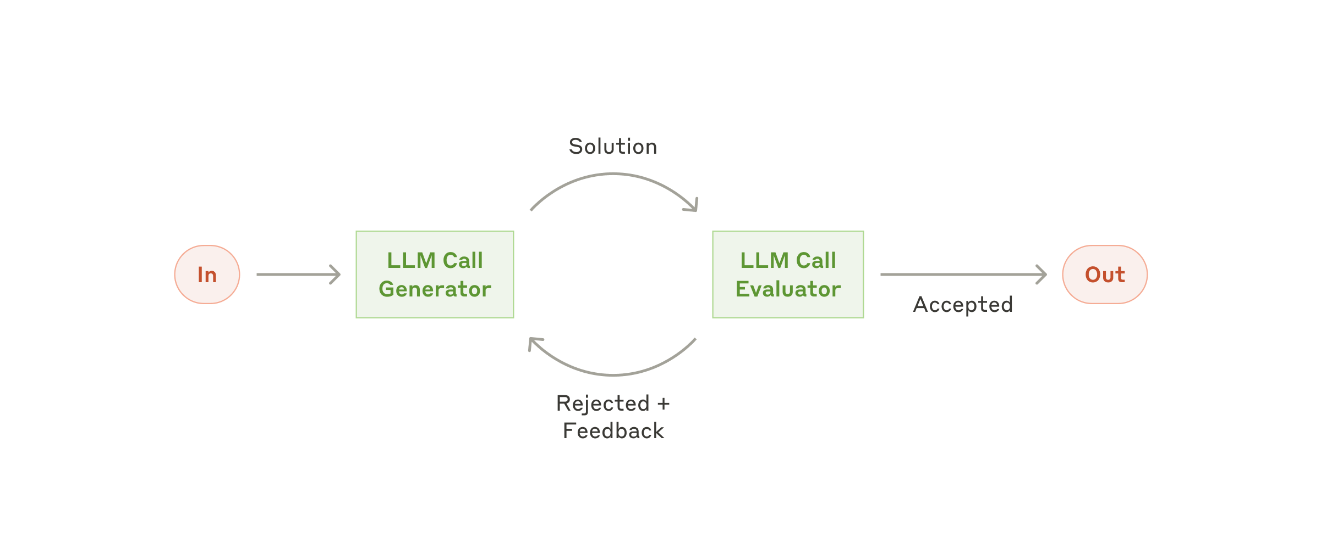
27 · 第四幕｜平台门与系统验收
MDM Checkpoint：交付一条完整证据链
同伴 Reviewer 同时检查执行轨迹与系统 Outcome；Implementer 不能独自给自己打分。
CASE 27
同伴验收六问
INDEPENDENT REVIEW
规格
事实、失败语义、提交点冻结？
←
→
实现
T01/T02 是否真的 RED→GREEN？
证据
设备
真机证据与 UNKNOWN 诚实？
边界
diff 完全落在允许范围？
SLIDE 27 · WORKSHOP
Outcome 决定最终结论；Trace 用于解释可信度、复现过程和发现越界。
平台门
跨进程
MCP
验收契约
Checkpoint
Notes:
承接上一页 上一页解决“实践：把验收写成可执行的系统契约”，这一页继续回答“MDM Checkpoint：交付一条完整证据链”。 画面 **同伴验收只问六件事** 1. `spec.md` 是否冻结账号事实、失败语义与提交点？ 2. `design.md` 是否区分 intent、local apply、system truth、UI？ 3. T01 是否真的出现过可解释 RED 与 GREEN？ 4. T02 故障后是否恢复 identity，而非只恢复数量？ 5. 设备证据是否来自真机，UNKNOWN 是否被诚实保留？ 6. diff 是否完全落在任务允许边界？ 结果只允许：`PASS / FAIL / UNKNOWN`。 | Eval 层 | 检查什么 | 反例 | |---|---|---| | Trace | Prompt、工具调用、diff、测试、是否越界 | 过程规范，但底层调用仍失败 | | Outcome | 系统账号、policy、rules、signature、mapping | 页面偶然正确，但 AI 伪造账号事实 | 最终结论由 Outcome 决定；Trace 用于解释可信度、复现过程和发现越界行为。 ![Evaluator–Optimizer：生成、独立评估、拒绝反馈与接受](harmonyos-sdd-workshop-media/anthropic/evaluator-optimizer.png) <sub>讲师读图：Implementer 不能独自给自己打分。Reviewer 返回的必须是可执行反馈与缺失证据；只有达到预先冻结的 AC 才接受。图源：Anthropic《Building Effective Agents》。</sub> 讲师备注 评分建议：规格 20，设计与不变量 20，执行 Trace 20，真机 Outcome 30，GPU 迁移 10。不要按代码行数、Prompt 长度或 AI 生成速度评分。 扩展题放到课后：删除账号对称稳定条件、mode/signature 原子保存、全局 writer serializer、结构化 compensation phase、读取失败不降级为空。它们是真实 GAP，但不应在主实践中继续扩张任务。 **Anthropic 方法锚点**：Anthropic 的长任务实践建议在长时间或高风险执行后加入 fresh-context adversarial review，让没有参与实现的 Reviewer 只根据计划、diff、测试和证据寻找缺口。Reviewer 不是所有小任务的固定仪式：单文件、强测试、低风险任务可以由确定性检查完成；跨进程、事务、权限、GPU 或接近模型可靠边界的任务才值得承担独立评估开销。课堂中的相邻小组互审就是人工版本：不读取实现者的长聊天和自我解释，只读取 spec、task、diff、progress 与 evidence pack，报告需求遗漏、越界修改和证据不足，不评价个人代码风格。 演示动作 相邻小组交换 evidence pack，4 分钟内只按六问给结论，并指出一条最早缺失证据。 通过条件 每组拥有可独立检查的完整包；没有“我本机应该是好的”这种口头通过。 素材 - 附录 A Runbook - 附录 G 评分表 --- # 第五幕：把同一方法迁移到 AVC420 / AVC444 转入下一页 本页结论收束后，下一页进入“GPU 问题先走 Evidence-first”。
[Sources]
- C:\Users\mu\Desktop\code\harmonyos-sdd-ralph-workshop\harmonyos-sdd-ralph-workshop.md
- C:\Users\mu\Desktop\code\harmonyos-sdd-ralph-workshop\harmonyos-sdd-workshop-media\anthropic\evaluator-optimizer.png

Slide 28
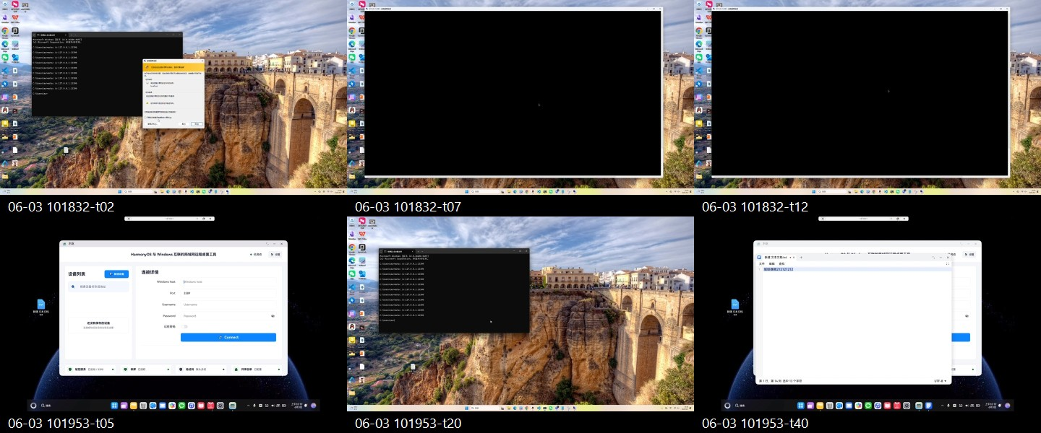
28 · 第五幕｜GPU 方法迁移
GPU 问题先走 Evidence-first
看到黑屏先冻结现象和缺失证据，不从症状直接跳到 decoder、shader 或线程。
CASE 28
两种复杂任务入口
METHOD TRANSFER
MDM
需求→规格→RED→系统回读
←
→
GPU
现象→帧证据→可证伪假设
证据
禁止
从黑屏直接改 shader
现场选择
哪条证据能推翻你的第一判断？
SLIDE 28 · WORKSHOP
Evidence-first 不是更慢，而是先缩小搜索空间。
冻结现象
同帧证据
指标路由
生命周期
输出契约
Notes:
承接上一页 上一页解决“MDM Checkpoint：交付一条完整证据链”，这一页继续回答“GPU 问题先走 Evidence-first”。 画面 **能力回扣**：Eval 与反证｜先冻结现象和缺失证据，不让 AI 从“黑屏”直接跳到 decoder/shader。 **MDM：Feature-first** `需求 → 规格 → 设计 → RED → 实现 → 系统回读` **GPU：Evidence-first** `现象 → 帧级证据 → 可证伪假设 → 设计 → 最小修改 → 同帧验收` > 当“卡顿”还不能对应到某个边界时，直接让 AI 优化代码只会扩大搜索空间。 ![真实远程桌面播放场景：只用于建立 workload，不直接证明卡顿原因](harmonyos-sdd-workshop-media/freerdp-stutter-scenario.jpeg) ![故障录屏关键帧：连接后远程窗口持续黑屏](harmonyos-sdd-workshop-media/gpu-failure-black-screen-contact.jpg) **先让学员选，不先公布答案**：看到黑屏，你的第一步是改 shader、换 decoder、加线程，还是冻结现象并采证？要求每组选一项，并写出它能被什么证据推翻。 讲师备注 GPU 不是第二门 48 分钟原理课，而是方法迁移：学员要学会把“视频卡、拖拽卡、白帧”变成 frameId 可追踪的问题，并判断是 decode、queue、compose、present 还是上游内容。 交付只有一张 `gpu-diagnosis.md`：现象、路径、最早异常、被排除的层、下一轮唯一修改边界、反证、验收字段。 #### 讲师带入话术 > “大家现在看到的是一个黑色远程窗口。先别告诉我怎么修，只告诉我：哪些是摄像机能拍到的事实，哪些是你脑中自动补出来的解释？” 把现场答案写成三栏： | 直接事实 | 可能解释 | 还缺什么 | |---|---|---| | 连接后远程内容区持续黑色 | decoder 没输出 | command/decode callback 与 PTS | | 外层 HarmonyOS 窗口仍可操作 | GPU 没有挂死 | RenderService、owner、present 事实 | | 黑色持续超过一个刷新周期 | target 被清黑 | first remote update、retained readiness | 然后揭示本课约束：本轮只交付诊断，不以“画面暂时恢复”作为成功。学员会立刻意识到，需求不是“让它不黑”，而是“找出第一处违反显示契约的边界”。 #### 学员现场产出 ```markdown Symptom: 连接后远程内容区连续 13.7s 黑色 Known: 外层 UI 可响应；尚无完整同帧 trace Unknown: command 是否到达、decoded content 是否有效、谁持有输出 First probe: command(codecId/frameId) + owner + EndFrame/present Forbidden: 换 decoder、改 shader、加线程 ``` 演示动作 播放 13 秒黑屏录屏，先做三列记录：`直接观察 / 推测 / 尚缺证据`。第一轮不允许回答“上硬解”“改 GPU”或“加线程”。 [▶ 播放：连接后持续黑屏（13.7 秒）](harmonyos-sdd-workshop-media/gpu-failure-black-screen-13s.mp4) 通过条件 每个判断都能说出需要哪条日志或指标来证明 / 推翻。 素材 - 黑屏故障录屏与关键帧联系表 - AVC420 / AVC444 各一段真实 HiLog --- 转入下一页 本页结论收束后，下一页进入“先分开两条真实数据路径”。
[Sources]
- C:\Users\mu\Desktop\code\harmonyos-sdd-ralph-workshop\harmonyos-sdd-ralph-workshop.md
- C:\Users\mu\Desktop\code\harmonyos-sdd-ralph-workshop\harmonyos-sdd-workshop-media\gpu-failure-black-screen-contact.jpg

Slide 29
29 · 第五幕｜GPU 方法迁移
先分开两条真实数据路径
420 与 444 共用输出目标，但输入、retained state 和合成语义完全不同。
可控边界 → 可持续推进 → 可信结论
三个定位问题
AVC420 decode
OH_AVCodec → opaque NativeBuffer
命令走哪条 codec？
01
先证明 AVC420 或 AVC444
AVC420 compose
EGLImage / OES → RGBA retained
谁拥有输出？
02
RenderOutputOwner 必须唯一
AVC444 decode
单 Decoder → mapped NV12/NV21
最早异常在哪？
03
AVC444 compose
decode / queue / retained / present
LC 更新 → retained Y/U/V
本页控制点
只加载当前 command 实际经过的 codec、consumer 与 owner
frameId
codec
owner
retained
EndFrame
present
Notes:
承接上一页 上一页解决“GPU 问题先走 Evidence-first”，这一页继续回答“先分开两条真实数据路径”。 画面 **能力回扣**：上下文工程｜只加载当前 command 实际经过的 codec、consumer 与 owner，不把所有 GPU 代码塞进上下文。 ```mermaid flowchart TB A[FreeRDP SurfaceCommand] --> B{Codec path} B -->|AVC420| C[OH_AVCodec → opaque NativeBuffer] C --> D[EGLImage / External OES → RGBA retained FBO] B -->|AVC444| E[单 Decoder → mapped NV12/NV21] E --> F[LC 更新 → retained Y/U/V textures] D --> G[XComponent / NativeWindow] F --> G ``` - GDI snapshot/base 只参与 AVC420 的可信 base / retained 合成；但 GPU 未消费当前命令时，420 与 444 都可能回到原生 GDI 路径，不能把“背景参与方式”和“失败回退路径”混为一谈。 - 420 的核心是 **opaque import + dirty rect + RGBA retained**。 - 444 的核心是 **mapped planes + LC + Y/U/V retained**。 ![NativeBuffer 阶段色块样本](harmonyos-sdd-workshop-media/nativebuffer-test-pattern.png) ![RGBA renderer 阶段色块样本](harmonyos-sdd-workshop-media/rgba-renderer-test-pattern.png) **课堂追问**：两张图肉眼几乎一致，能否据此证明它们走了同一条 Buffer 路径？答案必须回到代码入口、Buffer 类型和日志，而不是“看起来一样”。 讲师备注 这是必须纠正的架构事实：AVC420 retained surface 不是“4:2:0 composite”，而是 GL RGBA Texture + FBO；解码输出经 `OH_NativeBuffer → EGLImage → GL_TEXTURE_EXTERNAL_OES` 写入 dirty rect。 AVC444 才会把解码输出映射为 NV12/NV21 planes，并更新独立 Y/U/V texture state。不要把 stride / sliceHeight / plane offset 作为两个 codec 的共同 compositor 入口。 #### 逐步揭示：三个“看起来一样、实际不同”的事实 1. **协商事实**：服务器/客户端确认支持 AVC444，只能说明能力成立。 2. **命令事实**：每条 `SurfaceCommand.codecId` 才决定本条命令走 420 还是 444。 3. **输出事实**：`RenderOutputOwner` 决定谁有权向 XComponent 写入。 课堂先展示 `confirmed=avc444`，让学员举手判断；再展示历史同一时段计数 `avc420:389 avc444:0`。翻牌答案不是“协商错了”，而是：**能力确认、命令分流、输出所有权是三个不同层级的真相源。** #### 小组任务：画出一条命令的身份证 ```text sessionId → frameId → codecId → consumer → retained state → owner → target ``` 每个箭头必须写代码符号或日志字段。任何一格只能写“推测”的组，不允许进入实现阶段。 演示动作 在代码中分别定位 `Avc420GpuCompositorImpl` 与 `Avc444GpuCompositorImpl::State`，画出每条路径的“协议对象→Buffer→retained state→present”。 通过条件 学员能说明为什么不能写一个“通用 NV12 upload”同时替换 420 与 444。 素材 - `surface/avc420_gpu_compositor_internal.cpp` - `surface/avc444_gpu_compositor_internal.cpp` --- 转入下一页 本页结论收束后，下一页进入“实践：用同一个 frameId 还原一帧”。
[Sources]
- C:\Users\mu\Desktop\code\harmonyos-sdd-ralph-workshop\harmonyos-sdd-ralph-workshop.md

Slide 30
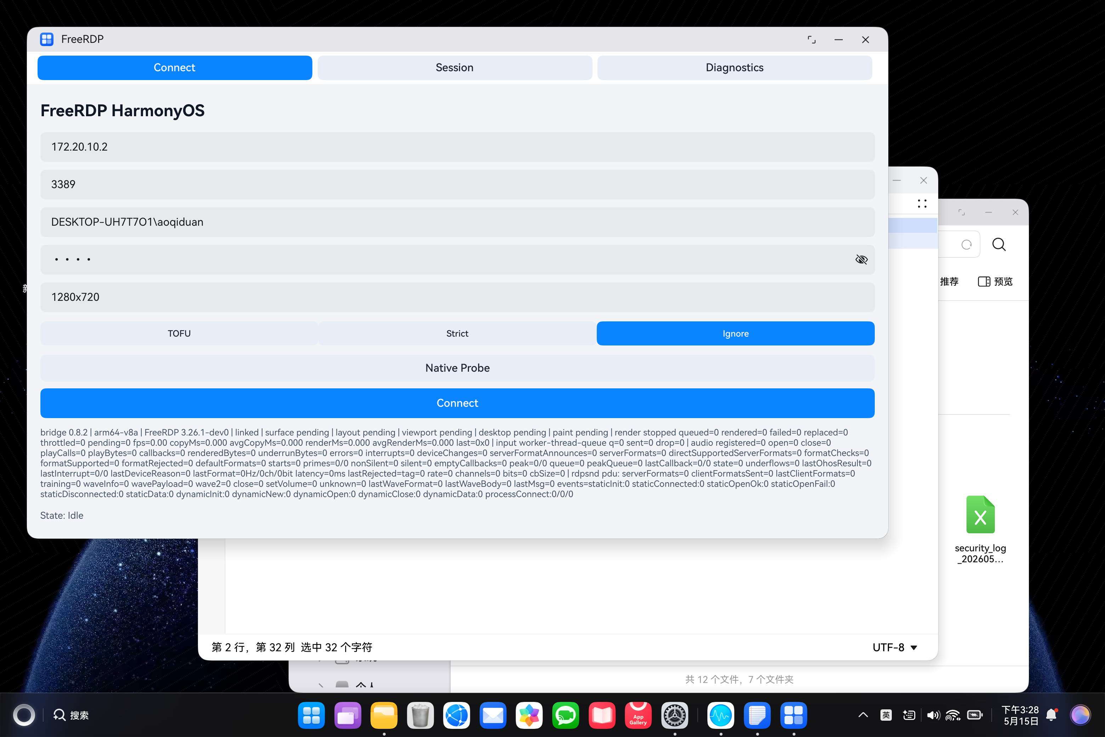
30 · 第五幕｜GPU 方法迁移
实践：用同一个 frameId 还原一帧
本轮只补观测，不改 renderer、queue policy 或 fallback；先找 last-good 与 first-abnormal。
CASE 30
G01 / Instrument only
COMMON EVENT SCHEMA
Identity
runId sessionId frameId seq tsUs path event pts
←
→
Queue
queueDepth queueAgeMs durationUs owner
证据
Outcome
targetEpoch result reason（targetEpoch 标 GAP）
链路
command→decode→retained→EndFrame→present
SLIDE 30 · WORKSHOP
四人实操：复现 / MCP 抓日志 / AI 同帧排序 / 独立反证；产出 last-good 与 first-abnormal。
冻结现象
同帧证据
指标路由
生命周期
输出契约
Notes:
承接上一页 上一页解决“先分开两条真实数据路径”，这一页继续回答“实践：用同一个 frameId 还原一帧”。 画面 **能力回扣**：工具契约｜日志工具必须返回能串起同一帧的身份字段；学员产出 `last-good / first-abnormal`。 **G01 / Instrument only** 本轮禁止改变 renderer、queue policy 与 codec fallback，只补一条公共事件结构： ```text runId sessionId frameId seq tsUs path event pts queueDepth queueAgeMs durationUs owner targetEpoch result reason ``` 其中 `targetEpoch` 是 **TARGET telemetry**：当前实现还没有完整的 task-carried surface generation 契约，课堂中必须标 GAP，不能伪装成现成字段。 必须串出： `command → enqueue/decode → retained update → EndFrame → swap/present` 分别为 AVC420、AVC444 找到第一处缺失或异常事件。 ![连接与诊断采集界面：用于说明采集入口，不作为队列正确性的证据](harmonyos-sdd-workshop-media/freerdp-render-queue.jpeg) 讲师备注 AI 任务卡要限制日志开销：采样策略、周期聚合、错误全量、禁止打印 bitstream 和敏感画面数据。当前仓库已有 avg/max/count、queue depth、max EndFrame gap 等诊断；不要在课程中声称已有 P95，除非这轮真的实现并验证。 MCP 可负责构建、安装、启动、日志查询与保存，但帧级字段必须由应用 HiLog / diagnostics 提供。先建立可关联 schema，后续每轮都复用，不要每次发明新日志。 当前本地 `harmony/out` 日志只能证明若干阶段事件，例如 AVC444 prewarm 与 mapped-plane 路径，**还没有一条完整的同帧 command→decode→retained→EndFrame→present 证据**。因此这页的课堂目标是补观测，不是拿残缺日志宣布 PASS。 **真实协同片段**： > 人：来的本来就是区域的，不要跟全屏绑定，要自己合成哈。 > > AI：据此撤回“把当前 Buffer 当完整 Surface”的假设，把修改边界收窄到 retained RGBA FBO：SurfaceCommand 只更新 dirty rect，EndFrame 再提交完整 composite。 这段对话适合先遮住 AI 回答，只展示人的一句纠偏，让学员写出“需求语义发生了什么变化”。 #### 课堂重构示例：完整帧与断链帧 下面是**教学用目标格式**，不是声称本地已有完整日志： ```text seq=101 frame=714 path=420 event=command queueDepth=3 owner=gdi seq=102 frame=714 path=420 event=decodeOutput durationUs=3810 result=ok seq=103 frame=714 path=420 event=retainedRect rect=640,220,320,180 result=ok seq=104 frame=714 path=420 event=endFrame matched=true seq=105 frame=714 path=420 event=present owner=avc420Gpu result=ok ``` 再删除第 103 行，并把第 105 行改成 `result=skipped reason=notReady`。让学员回答： - 最早异常是 present skipped，还是 retainedRect 缺失？ - 下一轮探针应放在 decoder callback、renderer，还是 EndFrame？ - 什么日志出现后会推翻“retained update 没执行”的假设？ 翻牌原则：**最终失败负责描述现象，最早断链负责选择修改层。** 演示动作 四人协同实操：A 控制复现场景，B 用 MCP 构建/安装/抓日志，C 让 AI 只做同 frameId 排序与缺口标注，D 负责反证。保存 `gpu-frame-trace.txt`，禁止让 AI 在这一轮改 renderer。 通过条件 同一帧至少能跨越 command、decode、compose/present 三层；缺失层被明确写成下一轮观测任务。 素材 - `Avc420GpuCompositor::Diagnostics` - `Avc444GpuCompositor::Diagnostics` - MCP `logs_query` --- 转入下一页 本页结论收束后，下一页进入“指标只负责选择下一层，不替你下结论”。
[Sources]
- C:\Users\mu\Desktop\code\harmonyos-sdd-ralph-workshop\harmonyos-sdd-ralph-workshop.md
- C:\Users\mu\Desktop\code\harmonyos-sdd-ralph-workshop\harmonyos-sdd-workshop-media\freerdp-render-queue.jpeg

Slide 31
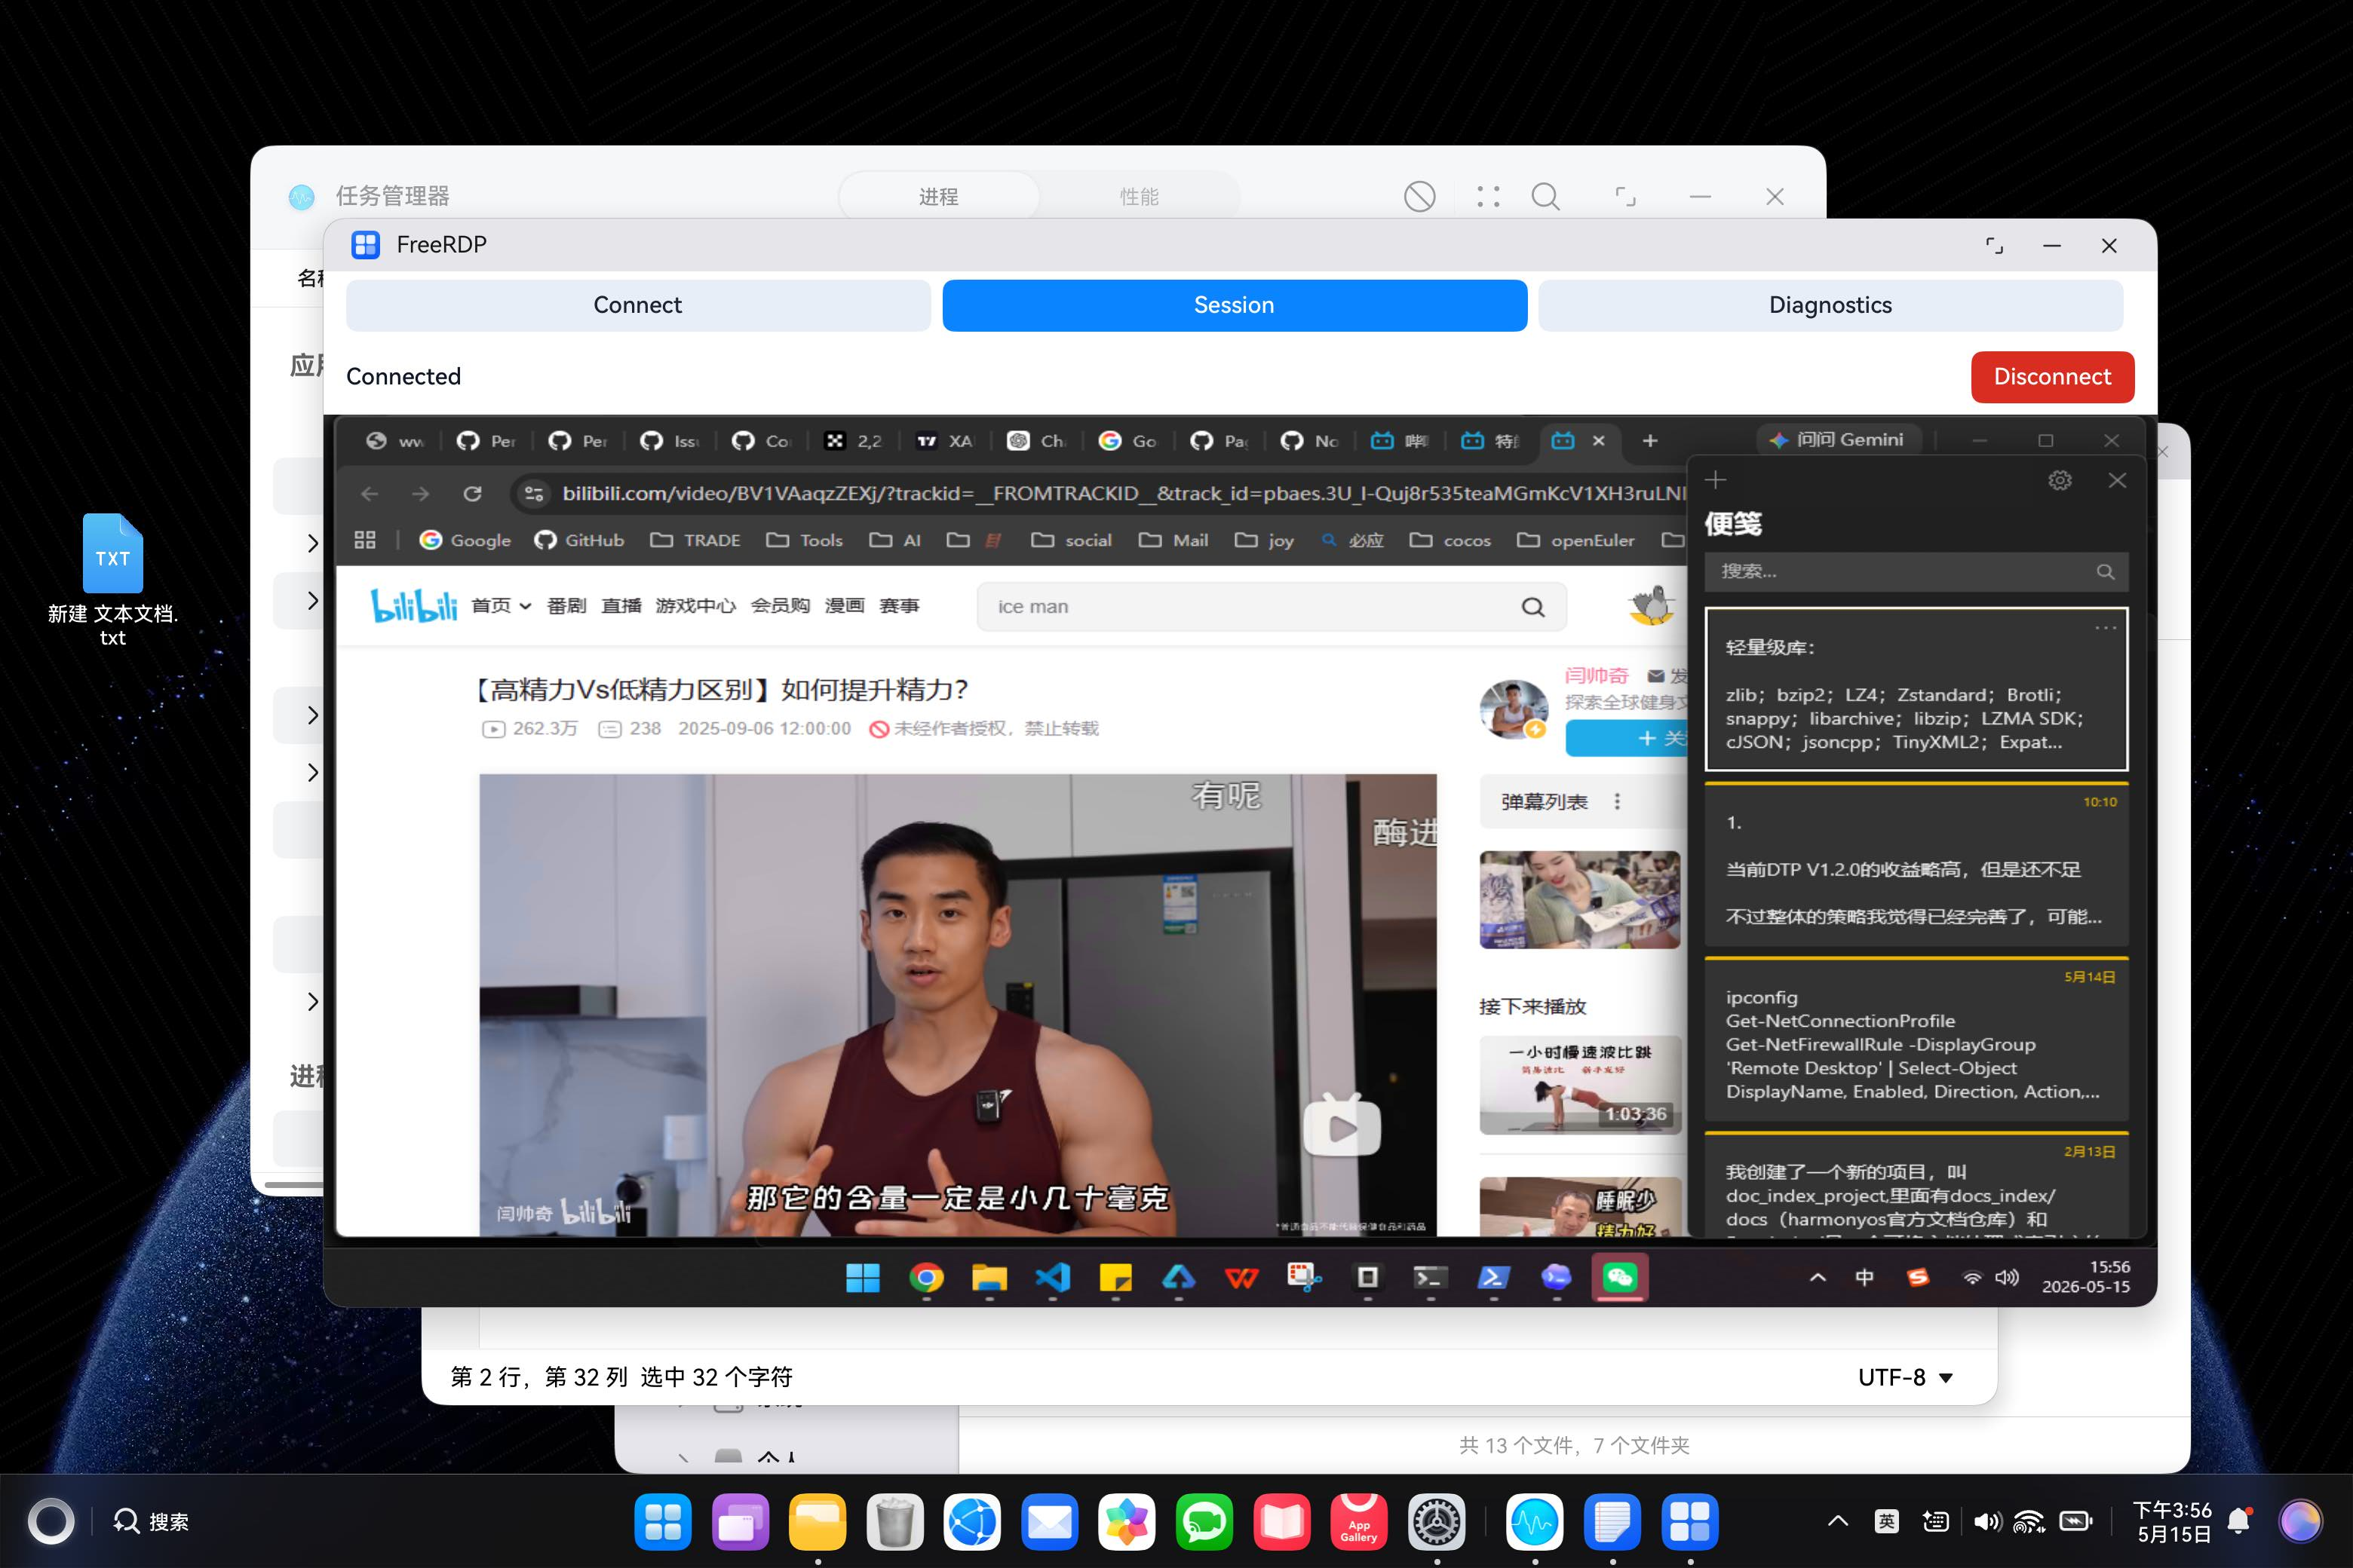
31 · 第五幕｜GPU 方法迁移
指标只负责选择下一层，不替你下结论
decode、queue age、compose 和白屏现象只用于选择下一轮验证边界。
CASE 31
证据组合 → 下一层
ROUTE THE INVESTIGATION
decode 高 / queue 低
验证 codec 输入与 PTS
←
→
decode 低 / queue age 高
验证 worker 与背压
证据
compose 高
验证 import / shader / dirty rect
全段低但画面白
验证上游内容与 readiness
SLIDE 31 · WORKSHOP
FPS 是结果指标；最早异常 + 分段耗时 + queue age 才能选择修改层。
冻结现象
同帧证据
指标路由
生命周期
输出契约
Notes:
承接上一页 上一页解决“实践：用同一个 frameId 还原一帧”，这一页继续回答“指标只负责选择下一层，不替你下结论”。 画面 **能力回扣**：Eval 与反证｜指标只路由下一步调查，不能替代可证伪假设和同帧 Outcome。 | 证据组合 | 最可能边界 | 下一轮只验证 | |---|---|---| | decode 高、queue 低 | codec / 输入格式 | 硬解输出与 PTS | | decode 低、queue age 高 | worker / 背压 | 排队与顺序 | | compose 高 | texture / dirty rect | import、shader、rect | | 全段低但画面白 | 上游内容 / readiness | first abnormal frame | 页尾：FPS 是结果指标；**最早异常 + 分段耗时 + queue age** 才能选择修改层。 ![远程视频与窗口交互场景](harmonyos-sdd-workshop-media/freerdp-frame-pacing.jpeg) **带入问题**：CPU 低、decode 低，但画面仍卡，下一条日志应该放在 decoder 里，还是 queue→EndFrame/present 边界？先说反证，再选层。 讲师备注 矩阵是训练样例，不是自动根因分类器。必须同时记录设备、分辨率、codec、drag 场景和样本窗口。平均值会隐藏尖峰；仓库当前没有完整 P95 时，应写“建议新增 percentile telemetry”，不能伪造数字。 白帧不一定是 GPU 输出错误。先判断 primary / decoded content 是否已经白，再检查 retained state、readiness、owner 与 swap。 #### 三个真实历史片段，训练“指标只选层” | 历史现象 | 已有事实 | 不应得出的结论 | 下一步 | |---|---|---|---| | 登录阶段长时间停顿 | location redirection 曾引入同步 60s 等待 | GPU 太慢 | 先验证 channel 初始化与同步等待 | | 常态约 21.6fps，随后远端更新约 6.9fps | 本地 RenderService 无明显 hitch、CPU 低 | 本地 GPU 必然正常 | 继续比较上游 update rate 与 present rate | | resize 阶段 RDPGFX 输入约 24fps，输出一度约 2.8fps | 同时出现 clear/progressive/GDI background surge | 解码器性能不足 | 查 target/retained 重建和背景灌入 | 这里故意把一个“非 GPU 根因”混入 GPU 章节：学员如果看到卡顿就只改 compositor，说明还没有真正掌握 Evidence-first。 #### 讲师翻牌 平均 decode 低只能排除“持续解码耗时高”，不能排除输出频率低、队列老化、一次长尾、上游没送内容或生命周期错位。每次只允许选一个下一层，并写出推翻自己的日志。 演示动作 先播放修复后 16 秒动态录屏，让学员观察“视频连续播放、窗口切换、遮挡恢复”分别验证了什么；再给两组指标样例：A `decode=3ms, queueAge=95ms`；B 各段都低但首个 decoded sample 全白。让学员分别写下一条证伪日志。 [▶ 播放：视频播放与窗口交互验证（16 秒）](harmonyos-sdd-workshop-media/gpu-validation-video-playback-16s.mp4) 通过条件 答案只选择一个边界，且给出能推翻该假设的反证。 素材 - GPU 训练日志 A/B - 附录 F 诊断卡 --- 转入下一页 本页结论收束后，下一页进入“HarmonyOS 适配难在 Buffer 与 Surface 生命周期”。
[Sources]
- C:\Users\mu\Desktop\code\harmonyos-sdd-ralph-workshop\harmonyos-sdd-ralph-workshop.md
- C:\Users\mu\Desktop\code\harmonyos-sdd-ralph-workshop\harmonyos-sdd-workshop-media\freerdp-frame-pacing.jpeg

Slide 32
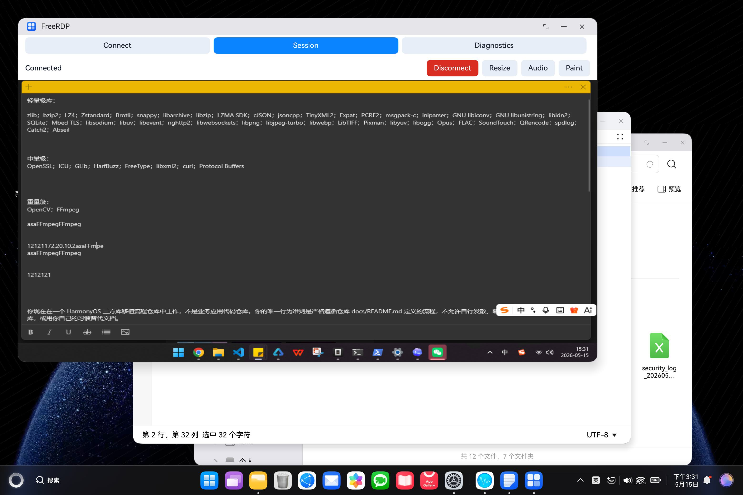
32 · 第五幕｜GPU 方法迁移
HarmonyOS 适配难在 Buffer 与 Surface 生命周期
GPU 送显必须同时冻结对象身份、所有权、生命周期和 resize 后的不变量。
CASE 32
四个移植边界
BUFFER / SURFACE
Codec 输出
callback / PTS / NativeBuffer
←
→
GPU 导入
format / stride / planes
证据
输出目标
create / resize / destroy
失败回退
释放 owner，恢复 GDI
SLIDE 32 · WORKSHOP
retained 尺寸、target 尺寸和 surface generation 必须同步变化。
冻结现象
同帧证据
指标路由
生命周期
输出契约
Notes:
承接上一页 上一页解决“指标只负责选择下一层，不替你下结论”，这一页继续回答“HarmonyOS 适配难在 Buffer 与 Surface 生命周期”。 画面 **能力回扣**：需求与边界冻结｜把“支持 GPU 送显”拆成对象身份、所有权、生命周期和重建后的不变量。 | 移植问题 | HarmonyOS 需要显式处理 | 验证证据 | |---|---|---| | Codec 输出 | OH_AVCodec 异步输入/输出、NativeBuffer 生命周期 | callback、PTS、format | | GPU 导入 | EGLImage / External OES 或 MapPlanes | format、stride、planes | | 输出目标 | XComponent / NativeWindow create、resize、destroy | generation、size、owner | | 失败回退 | 释放 owner、恢复 GDI producer/presenter | transition reason | ![缩放与 compositor 场景：引出 retained 尺寸和 target 尺寸必须同步](harmonyos-sdd-workshop-media/freerdp-compositor-scale.jpeg) 讲师备注 “Qt 已经鸿蒙化”并不等于 Windows/Android 的媒体与渲染路径可以原样搬过来。Qt 解决 UI/框架适配，远控视频仍要面对 HarmonyOS 的 OH_AVCodec、OH_NativeBuffer、EGL 与 XComponent 生命周期。 不要泛化为“Windows 一定用 Media Foundation”。课堂只比较当前项目的真实边界：原 FreeRDP native GDI fallback 与应用侧 GPU compositor。Surface destroy/recreate 是高频真实故障源，必须用 generation 或 target identity 防止旧回调写新窗口。 **CURRENT / GAP 必须分开**：当前代码能观察 target create/resize/destroy 与 owner reset，但还没有完整的“任务携带 surfaceGeneration，提交前再次校验”的闭环。`targetEpoch` 是下一轮设计任务，不是现状能力。 本地历史还出现过 resize 后旧的 `2432×1360` composite 被提交到新的 `3120×1885` target，而新内容实际是 `3120×1872`，最终在任务栏上方残留旧内容。这是典型的“每一帧都解码成功，但 target/retained 生命周期错位”。 #### Resize 故障时间线 ```mermaid sequenceDiagram participant S as Surface/XComponent participant Q as Worker Queue participant R as Retained Composite S->>S: target 2432×1360 active Q->>R: commands for old size S->>S: recreate target 3120×1885 Q-->>S: old callback arrives R-->>S: present old 2432×1360 composite S->>S: remote content settles at 3120×1872 Note over S,R: 任务栏上方残留旧内容 ``` 让学员在四处选一个最小防线：入队时、decode callback、retained update、present 前。推荐答案是任务携带 target identity，并在真正写 target 前再次校验；只在入队时检查不足以阻止晚到回调。 #### 生命周期验收问题 - 谁拥有 NativeBuffer，什么时候 release？ - target destroy 后，队列里的旧 task 是清空、标 stale 还是允许完成但禁止 present？ - retained state 的尺寸变化是重建、裁剪还是迁移？ - owner reset 与 compositor 资源释放是否在同一生命周期闭环？ 演示动作 旋转、切后台或销毁 XComponent，观察 target changed、owner transition 与 retained state 日志；确认旧 frame 不再 present。 通过条件 设计中明确 Buffer 所有权、释放方、Surface generation 与旧回调处理规则。 素材 - `surface/xcomponent_native_host.cpp` - `surface/surface_bridge.cpp` - `surface/render_output_owner.cpp` --- 转入下一页 本页结论收束后，下一页进入“项目里其实是两层、三套 OH_AVCodec 接入”。
[Sources]
- C:\Users\mu\Desktop\code\harmonyos-sdd-ralph-workshop\harmonyos-sdd-ralph-workshop.md
- C:\Users\mu\Desktop\code\harmonyos-sdd-ralph-workshop\harmonyos-sdd-workshop-media\freerdp-compositor-scale.jpeg

Slide 33
33 · 第五幕｜GPU 方法迁移
项目里其实是两层、三套 OH_AVCodec 接入
先证明当前命令进入哪套接入，再获得修改对应文件的权限。
CASE 33
CONTRAST
FreeRDP codec subsystem
App compositor
NATIVE GDI / FALLBACK
420 + 444
接入
h264_ohos_decoder*.c
←
→
AVC420
opaque NativeBuffer → EGL
角色
原生 GDI decode / fallback
对照
AVC444
mapped planes → LC 合成
公共生命周期
create→configure→start
公共
callbacks / input / output / reset
修改前提
命令确实经过该路径
不同
retained 与合成语义
SLIDE 33 · WORKSHOP
公共的是 codec 生命周期，不是 420/444 的实现假设。
冻结现象
同帧证据
指标路由
生命周期
输出契约
Notes:
承接上一页 上一页解决“HarmonyOS 适配难在 Buffer 与 Surface 生命周期”，这一页继续回答“项目里其实是两层、三套 OH_AVCodec 接入”。 画面 **能力回扣**：任务边界｜AI 必须先证明当前命令进入哪套接入，再获得修改对应文件的权限。 | 接入 | 所在层 | 角色 | |---|---|---| | `h264_ohos_decoder*.c` | FreeRDP codec subsystem | 原生 GDI decode / fallback | | `Avc420HardwareDecoder` | App AVC420 compositor | opaque NativeBuffer → EGL | | `Avc444HardwareDecoder` | App AVC444 compositor | mapped planes → LC 合成 | 公共生命周期：`create → configure → callbacks → start → push input → consume output → release/reset` > 公共的是 codec 生命周期，不是 420/444 的合成语义。 讲师备注 如果 AI 只搜索 `h264_ohos_decoder.c`，它会把优化写到 FreeRDP GDI fallback，却不影响应用侧 GPU compositor；反过来也一样。T00 勘察必须先确定用户看到的卡顿路径当前由哪个 owner 与 decoder 消费。 真实日志曾出现 `confirmed=avc444`，但实际命令计数却是 `avc420:389 avc444:0`。这说明“协商能力确认”不等于“当前每条 SurfaceCommand 的实际 codec 路径”；真正的分流事实要看命令里的 `codecId` 与实际 consumer。 解码成功只证明拿到输出 Buffer；还必须验证 format、PTS、buffer ownership、retained update、EndFrame 与 present。不要把 callback 返回当成“画面已显示”。 #### 三套接入的课堂路径卡 | 路径 | 入口问题 | 输出对象 | 最终需要的直接事实 | |---|---|---|---| | FreeRDP `h264_ohos_decoder*.c` | native GDI fallback 是否消费？ | GDI 可用像素/primary | `HarmonyEndPaint` 与 GDI presenter | | App `Avc420HardwareDecoder` | 当前命令是否为 AVC420？ | opaque `OH_NativeBuffer` | EGLImage import、dirty rect retained、owner | | App `Avc444HardwareDecoder` | 当前命令 LC 是多少？ | mapped NV12/NV21 planes | plane layout、luma/chroma readiness、EndFrame | 建议让三组分别扮演一条路径。讲师只给一条日志，各组必须说“这是不是我的证据”。这样比讲师连续解释三遍更容易让大家记住边界。 #### 常见误判 - 改了 FreeRDP fallback decoder，却用 App compositor 的 FPS 宣称优化成功。 - 看到了 decoder output callback，就把状态写成“已显示”。 - 因为类名都有 `HardwareDecoder`，就抽出一个共享的 Buffer upload 实现。 演示动作 先只给学员 `confirmed=avc444`，让其预测实际路径；再揭示 `avc420:389 avc444:0`。随后用 `rg` 搜三套 decoder，分别标注调用入口、输出对象和最终 presenter；让 AI 解释本轮修改为什么只属于其中一套。 通过条件 代码 diff 落在真实数据路径；没有“改了 fallback，却拿 GPU compositor 日志宣称生效”。 素材 - `FreeRDP/libfreerdp/codec/h264_ohos_decoder.c` - `surface/avc420_gpu_compositor_internal.cpp` - `surface/avc444_gpu_compositor_internal.cpp` --- 转入下一页 本页结论收束后，下一页进入“实践：420 验证 import，444 验证 plane math”。
[Sources]
- C:\Users\mu\Desktop\code\harmonyos-sdd-ralph-workshop\harmonyos-sdd-ralph-workshop.md

Slide 34
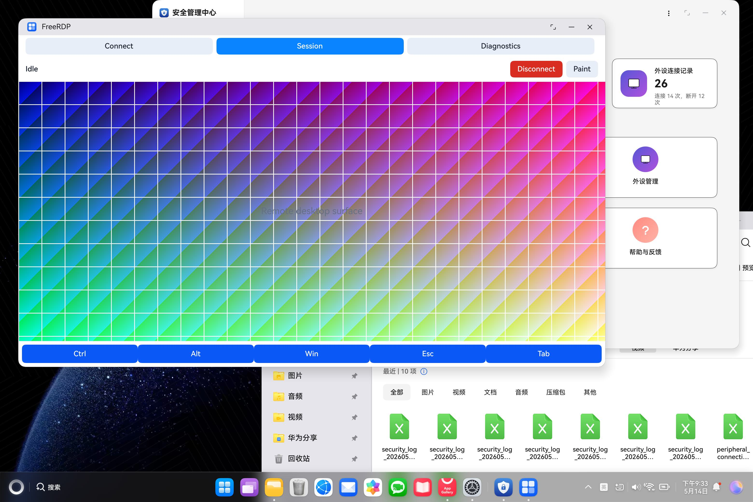
34 · 第五幕｜GPU 方法迁移
实践：420 验证 import，444 验证 plane math
漂亮色块只能证明视觉一致；import 成功和 plane math 正确仍要结构化证据。
CASE 34
AVC420 / opaque output
IMPORT CONTRACT
420 import
EGLImage + OES 成功；rect 外 hash 不变
←
→
444 planes
Y offset=0/stride=16；UV offset=64/stride=16
证据
8×4 计算
Y(5,2)=37；NV12 U=84 / V=85
反例
UV=width×height=32 忽略 stride/sliceHeight
SLIDE 34 · WORKSHOP
通过：420 有 import+dirty rect 证据；444 有真实 planes+格式+无越界检查，二者不可互证。
冻结现象
同帧证据
指标路由
生命周期
输出契约
Notes:
承接上一页 上一页解决“项目里其实是两层、三套 OH_AVCodec 接入”，这一页继续回答“实践：420 验证 import，444 验证 plane math”。 画面 **能力回扣**：Workflow 与 Agent｜固定小样本验证走 Workflow；AI 只解释失败位于 import、layout 还是 shader。 **AVC420 / opaque output** - `OH_NativeBuffer` 能否创建 EGLImage？ - External OES 纹理采样方向、裁剪与色彩是否正确？ - dirty rect 外像素是否由 RGBA retained FBO 保留？ **AVC444 / mapped output** - `MapPlanes` 返回的 Y / UV offset、rowStride、pixelStride？ - NV12 与 NV21 的 U/V 顺序？ - sliceHeight / 对齐是否导致越界或错色？ ![420：NativeBuffer import 色块](harmonyos-sdd-workshop-media/nativebuffer-test-pattern.png) ![420：RGBA retained 输出色块](harmonyos-sdd-workshop-media/rgba-renderer-test-pattern.png) 图片只能证明“输出视觉一致”；420 的 import 成功必须由 EGLImage/OES 日志证明，444 的 plane math 必须由 runtime planes 与边界检查证明。两张漂亮图都不能替代结构化证据。 讲师备注 这页必须分栏，不能再把 NV12 plane 计算当作 AVC420 compositor 的公共步骤。420 当前走 opaque NativeBuffer import；444 需要 mapped-plane 校验并上传到纹理。 为 444 准备一个 8×4 小 Buffer 练习，要求学员根据 runtime planes 而不是 `width*height` 猜偏移。为 420 准备色块和局部 dirty rect，验证 retained 区域不被清空。所有检查先在小样本完成，再回到 1080p/4K 性能。 #### 8×4 AVC444 plane math 实操 给定 runtime 返回： ```text width=8 height=4 format=NV12 Y: offset=0 rowStride=16 pixelStride=1 sliceHeight=4 UV: offset=64 rowStride=16 pixelStride=2 sliceHeight=2 bufferSize=96 ``` 学员计算： - `Y(5,2) = offsetY + 2*16 + 5 = 37` - 对应 chroma block：`uvRow=(2/2)*16=16`，`uvCol=(5/2)*2=4` - NV12：`U=64+16+4=84`，`V=85` - 若 runtime 报 NV21，U/V 顺序交换，但 rowStride、offset 仍以 runtime 为准。 故意给一个错误答案 `UV offset = width*height = 32`。让学员指出它忽略了 Y rowStride 与 sliceHeight；即使 8×4 小图“碰巧没崩”，放到对齐更大的 Buffer 也会错色或越界。 #### AVC420 dirty-rect 实操 1. 用 8×4 棋盘格 seed 完整 RGBA FBO。 2. 只更新 rect `(2,1)-(6,3)` 为红色。 3. 对 rect 内外分别计算像素 hash。 4. PASS：rect 内变化，rect 外 hash 不变；并有 EGLImage/OES import 成功事实。 这里不比较 420 与 444 谁“更快”，只验证各自最容易被错误抽象掉的契约。 演示动作 让 AI 生成只读 Buffer inspector 与色块 test pattern，不允许改正式 shader；分别保存 import result 和 plane layout。 通过条件 420 的证据包含 EGLImage import + rect 结果；444 的证据包含真实 planes、格式与无越界检查。任一路都不能用另一条路径的证据代替。 素材 - `OH_NativeBuffer` / EGL 日志 - `Avc444HardwareDecoder::MapDecodedFrame` - 色块与 dirty-rect 测试帧 --- 转入下一页 本页结论收束后，下一页进入“AVC420 先有可信背景，才能接管输出”。
[Sources]
- C:\Users\mu\Desktop\code\harmonyos-sdd-ralph-workshop\harmonyos-sdd-ralph-workshop.md
- C:\Users\mu\Desktop\code\harmonyos-sdd-ralph-workshop\harmonyos-sdd-workshop-media\nativebuffer-test-pattern.png

Slide 35
35 · 第五幕｜GPU 方法迁移
AVC420 先有可信背景，才能接管输出
对象存在不等于内容 ready；首次 takeover 前必须证明完整 surface 或可信同尺寸 GDI base。
COMMAND
BASE
EVIDENCE OUTPUT
接管前的不变量
→
收到 AVC420 update
full surface 或可信 snapshot
SURFACE
MATCH
覆盖完整 Surface？
有同尺寸可信 GDI snapshot？
retained state 是否 ready？
当前 command 数据是否仍有效？
BASE
READY
↑
↓
IMPORT
PASS
RALPH
证据闭环
RETAINED
COMPLETE
没有可信 base
就不 suppress GDI
CLAIM
COMPOSE
OWNER
UNIQUE
Avc420Gpu owner
←
同步 decode / composite
PRESENT
VISIBLE
结论出口
TAKEOVER
KEEP GDI
UNKNOWN
进入 Active 后才允许深拷贝 stream / rect 并异步入队
Notes:
承接上一页 上一页解决“实践：420 验证 import，444 验证 plane math”，这一页继续回答“AVC420 先有可信背景，才能接管输出”。 画面 **能力回扣**：最小实现｜对象存在不等于内容 ready；接管前先用不变量阻止 AI 通过“强制显示”制造假 GREEN。 ```mermaid flowchart TD A[AVC420 command] --> B{覆盖完整 Surface？} B -- 是 --> C[同步 decode / composite] B -- 否 --> D{有同尺寸可信 GDI snapshot？} D -- 是 --> E[seed RGBA retained FBO] D -- 否 --> F[不 suppress，继续 GDI] E --> C C --> G[claim Avc420Gpu owner] ``` 首次 takeover 同步消费借用的 command 数据；进入 Active 后才深拷贝 stream / rect 并异步入队。 讲师备注 AVC420 retained state 是 RGBA FBO：GDI base 与 AVC dirty rect 在同一 retained composite 中更新。局部更新没有可信背景时，不能以黑底或空纹理接管，否则拖拽后会出现缺块。 这里加入一段真实“错误方向→语义纠偏→设计收敛”的案例：早期方案把 dirty-region AVC420 输出当完整帧直接 OES present，日志出现 `lastFullSurface=no`，绿块、黑块与暴露区域无法避免；人的一句“来的本来就是区域的，不要跟全屏绑定，要自己合成哈”冻结了需求语义，随后才转向 retained RGBA FBO。 另一条白帧案例也可对照：GDI primary buffer 在 resize/init 后已存在，但尚无真实远端更新，内容本身是白像素；native 又请求 repaint，于是白帧被正确地“显示”出来。最终修复不是改 ArkTS Stack、clear color 或 shader，而是在真实 `HarmonyEndPaint` 后才标记 primary renderable。 #### 白帧案例：让学员跟着证据排除 | 轮次 | 观察/实验 | 结论 | |---:|---|---| | 1 | 改 ArkTS 首帧 gate | 不能解释 native 已提交的白像素 | | 2 | 去掉外层 Stack/wrapper | 白帧仍在，排除页面叠层为主因 | | 3 | Surface create 时 clear black | 只能改变底色，后续 repaint 仍覆盖为白 | | 4 | 检查 GDI primary | buffer 已存在，但尚未收到真实 remote update，像素本身为白 | | 5 | 追到 repaint 请求 | rdpgfx connected 后主动请求当前帧，readiness 尚未建立 | | 修复 | 只有真实 `HarmonyEndPaint` 后置 ready | 未 ready 时跳过 current-frame repaint | 讲师在第 3 轮暂停，让学员投票：“继续查 GLES，还是检查被提交内容本身？”这能非常直观地训练“显示正确不等于内容正确”。 #### 与 AVC420 takeover 的共同原则 白帧 readiness gate 和 partial command 的可信背景要求，本质都是：**对象存在不等于内容可用；接管输出前必须证明 retained/base 已经具备业务意义上的完整性。** 可信 GDI snapshot 至少要满足 target 可用、尺寸匹配、时间新鲜、像素有效。当前日志会报告 snapshot 失败与 `maxAgeMs=500`，但不会输出真实 `snapshot age=...`；若需要年龄，标为 TARGET telemetry，不能把示例 920ms 当现有字段。 0 dirty rect、inter-frame command 与 synthetic EndFrame 也要进入测试。`frameOpen=false` 时 FreeRDP bridge 会构造 synthetic matched callback，解释了部分帧为何可以立即走完边界。 演示动作 依次输入：full update、partial+fresh snapshot、partial+no snapshot；观察 owner 是否只在前两种接管。随后让学员用遮罩盖住右半屏，只拖动左侧窗口，检查 rect 外旧像素是否保留。 通过条件 无可信背景的 partial command 不抑制 GDI；接管后 rect 外旧像素保持不变。 素材 - `Avc420GpuCompositor::OnSurfaceCommand` - `SeedBackgroundBeforeTakeover` - commit `a9c05d2`、`a6918ba1` --- 转入下一页 本页结论收束后，下一页进入“AVC420 的稳定性来自状态与顺序”。
[Sources]
- C:\Users\mu\Desktop\code\harmonyos-sdd-ralph-workshop\harmonyos-sdd-ralph-workshop.md

Slide 36
36 · 第五幕｜GPU 方法迁移
AVC420 的稳定性来自状态与顺序
队列、owner 与 fail-open 必须有明确状态和停止条件，不能靠清 cache 掩盖顺序问题。
可控边界 → 可持续推进 → 可信结论
三个审查问题
Detached
尚未接管输出
当前状态？
01
Detached / Active / TargetPaused / Failed
Active
GPU owner + 异步队列
队列是否保序？
02
压缩 backlog 后仍可能同步越序
TargetPaused
surface 暂停或重建
fail-open 证明什么？
03
Failed
释放 owner，不等于同帧恢复
致命失败，后续可再次接管
本页控制点
累计计数不等于连续失败；顺序 GAP 必须单独验收
state
owner
queue
EndFrame
fail-open
ordering GAP
Notes:
承接上一页 上一页解决“AVC420 先有可信背景，才能接管输出”，这一页继续回答“AVC420 的稳定性来自状态与顺序”。 画面 **能力回扣**：Harness 与范围控制｜队列、owner 与 fail-open 需要明确状态和停止条件；清 cache 不授权删除整条路径。 状态：`Detached → Active ↔ TargetPaused`；致命失败进入 `Failed`，后续成功可再次直接接管。 三条审查提醒： - `failures >= 3` 与 `ignoredUpdates >= 6` 是生命周期累计计数，不是“连续 N 次”。 - Active 队列深度达到 24 后会先压缩 backlog，尽量保留最新匹配 EndFrame；若压缩后仍达到硬上限 720，enqueue 失败，当前 command 转同步处理，可能越过旧队列工作，属于顺序 GAP。 - fail-open 释放 GPU owner 并恢复 GDI pipeline，不代表 GDI 能在同一帧立即完整恢复。 讲师备注 当前状态枚举是 `Detached / Active / TargetPaused / Failed`。不要画一个不存在的 Bootstrapping 状态；bootstrap 是接管过程，不一定是公开 state。 普通 AVC pending 需要匹配 EndFrame 再 present，但 AVC420 存在明确例外：无 AVC pending 的 GDI-only 更新可立即提交；deferred GDI-only 可在匹配 EndFrame 提交；target 恢复可重呈现 retained composite。不要讲成“所有 present 必须 EndFrame”。 历史排查中曾因“降低延迟”丢弃 25 个旧 SurfaceCommand。对全帧视频这听起来合理，但 dirty-region AVC420 的旧命令可能包含未被后帧覆盖的像素，删除它们等于破坏画面状态。课堂让学员先回答：**局部更新队列能否套用 latest-frame-wins？** **SESSION FACT｜范围失控不是技术细节** > “我只让你把 cache 清除掉，你给我全删除了，反思一下，不要改代码了。” 这条反馈用于检查 Agent 的授权边界：用户授权的是移除一个未提交的 cache 尝试，不是删除整条 NativeBuffer/EGLImage 路径。即使删除后能够编译，也属于 Trace FAIL。学员必须从 Task Card 中指出 Allowed object、Forbidden changes 和触发停手的用户指令。 #### 队列桌面推演 ```text C100: 更新左上角 A E100 C101: 更新右下角 B E101 C102: 更新窗口标题 C E102 ``` 如果只保留 C102/E102，最终 composite 并不等于“最新完整帧”，因为 C102 没有覆盖 A/B。当前安全压缩逻辑在 depth≥24 时丢 prewarm 与旧 EndFrame，保留所有 SurfaceCommand，并优先保留最新 matched EndFrame；若没有 matched，再保留最新 EndFrame。 但这仍没有消除所有风险：压缩后若深度仍达到 720，当前 command 可能 enqueue 失败并转同步处理，于是它有机会越过旧队列。学员要把这个结论写成 **ordering GAP**，而不是简单写“有上限所以安全”。 #### 故障注入判定表 | 注入 | 希望看到 | 不能承诺 | |---|---|---| | target 暂不可用 | `TargetPaused`，保留可重呈现状态 | 当前帧仍立即显示 | | 累计 failures≥3 | `Failed` / fail-open / owner 释放 | GDI 同帧无缝接管 | | queue 接近 720 | compaction 统计与 ordering 告警 | command 永不乱序 | 演示动作 先给出 cache 清理前后的 diff 摘要，让学员在 60 秒内判定是否越界以及应该回滚哪一部分；再进行 target 暂不可用、累计失败、队列接近 720 三种故障推演。 通过条件 诊断报告区分状态、owner、累计计数和 queue ordering；没有把 fail-open 写成无缝恢复保证。 素材 - `avc420_gpu_compositor.h/.cpp` - `avc420_gpu_compositor_internal.cpp` - commit `93c6207`、`d789bb5` --- 转入下一页 本页结论收束后，下一页进入“AVC444 的关键是 LC 与单 Decoder”。
[Sources]
- C:\Users\mu\Desktop\code\harmonyos-sdd-ralph-workshop\harmonyos-sdd-ralph-workshop.md

Slide 37
37 · 第五幕｜GPU 方法迁移
AVC444 的关键是 LC 与单 Decoder
LC 决定本次更新 luma、chroma 或两者；一个 decoder 顺序消费，保持参考状态。
CASE 37
CONTRAST
LC 对 retained 的影响
为什么是单 Decoder
FRAME SEMANTICS
REFERENCE STATE
LC=0
luma + chroma → Y + U/V
←
→
顺序
luma / chroma 依次消费
LC=1
只更新 Y，保留 base chroma
对照
状态
共享参考与 SPS/PPS
LC=2
只更新 U/V，保留 Y
恢复
reset / resync 必须一致
前提
对应 retained readiness 已成立
反例
两个普通视频并行解码
SLIDE 37 · WORKSHOP
先对齐 FreeRDP 帧语义，再决定 HarmonyOS 接口如何实现。
冻结现象
同帧证据
指标路由
生命周期
输出契约
Notes:
承接上一页 上一页解决“AVC420 的稳定性来自状态与顺序”，这一页继续回答“AVC444 的关键是 LC 与单 Decoder”。 画面 **能力回扣**：参考实现与契约｜先对齐 FreeRDP 的帧语义，再决定哪些 HarmonyOS 接口实现可以不同。 | LC | 要解码的内容 | retained 更新 | |---:|---|---| | 0 | stream1=luma，stream2=chroma | Y + U/V | | 1 | stream1=luma | Y，并初始化/保留 base chroma | | 2 | stream1=chroma | U/V，保留 Y | **一个硬件 decoder 顺序消费 luma / chroma**，按流准备 SPS/PPS 与 reset/resync；不是两路普通视频并行播放。 **先问再揭晓**：为什么不用两个 decoder 并行解 luma 与 chroma？让学员从“参考状态、SPS/PPS、reset/resync、LC=1/2 retained readiness”四个词中选两个组成反证。 讲师备注 解码输出经 MapPlanes 得到 NV12/NV21，再由 shader 按 dirty rect 更新 retained Y/U/V textures。v1/v2 chroma 的变换要以 FreeRDP CPU 路径作为 oracle 做已知帧对照，“接近参考模型”不能写成 bit-exact，除非测试已经证明。 `CURRENT GAP`：AVC444 的 `kMaxWorkerTasks=720` 当前主要累加 `queueOverLimit` 后仍继续 push，不是真正硬上限；Surface destroy 时外层 owner 会重置，但 compositor 资源与 active 生命周期没有像 420 一样完整闭合。两项都应进入风险与验收，而不是当成已实现特性。 #### LC 顺序推演 ```mermaid sequenceDiagram participant C as SurfaceCommand participant D as Single Decoder participant R as Retained Y/U/V C->>D: LC=0 stream1(luma) D->>R: update Y C->>D: LC=0 stream2(chroma) D->>R: update U/V C->>R: EndFrame → present if ready C->>D: LC=2 chroma only D->>R: update U/V, preserve Y ``` 课堂准备三张 readiness 卡：`Y ready`、`UV ready`、`pending EndFrame`。学员每处理一条 LC 命令就翻卡： - LC=0：本轮需要更新 Y 与 UV。 - LC=1：更新 Y，并要求 base chroma 已初始化/可保留。 - LC=2：更新 UV，必须已有可保留的 Y。 如果第一条可见命令就是 LC=2 且 `lumaReady=false`，正确动作是拒绝错误接管或保持 UNKNOWN，不是用黑色 Y plane 勉强 present。 #### 为什么单 Decoder 更重要 这里的 luma/chroma 不是两段互不相关的视频。两个 decoder 会各自维护参数集和参考状态；在 reset/resync、SPS/PPS 与跨命令参考关系上产生分叉。并行看似更快，却可能先破坏协议语义。 演示动作 用 LC=0、1、2 各一条命令，检查 decoder 调用顺序、retained luma/chroma readiness 与 EndFrame present。 通过条件 没有为 luma/chroma 创建两个互相失去参考状态的 decoder；LC 更新后未更新的 plane 保持旧值。 素材 - `Avc444GpuCompositorImpl::State` - `Avc444GpuRenderer::ApplyLuma/ApplyChroma*` - commit `5370d34`、`227c1a9` --- 转入下一页 本页结论收束后，下一页进入“420 / 444 共守输出契约，但不能共用实现假设”。
[Sources]
- C:\Users\mu\Desktop\code\harmonyos-sdd-ralph-workshop\harmonyos-sdd-ralph-workshop.md

Slide 38
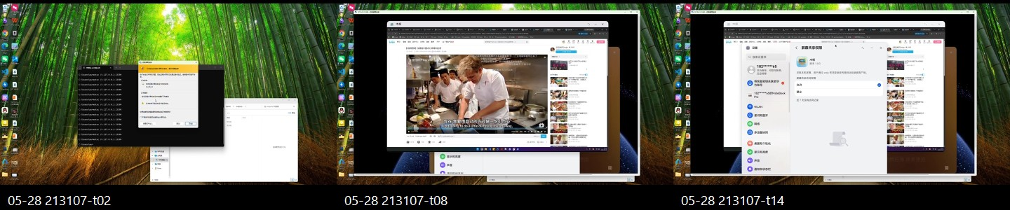
38 · 第五幕｜GPU 方法迁移
420 / 444 共守输出契约，但不能共用实现假设
两条路径分别验证，最终都要证明 owner、frame、target 与可见结果一致。
CASE 38
公共输出契约
OUTCOME EVAL
Owner
任一时刻只有一个 writer
←
→
Retained
首次接管前完整可信
证据
Present
匹配 real/synthetic EndFrame
targetEpoch
旧 task/callback 必须拒绝（GAP）
SLIDE 38 · WORKSHOP
Case 420 查 queue age；Case 444 查 LC=2 与 luma readiness。
冻结现象
同帧证据
指标路由
生命周期
输出契约
Notes:
承接上一页 上一页解决“AVC444 的关键是 LC 与单 Decoder”，这一页继续回答“420 / 444 共守输出契约，但不能共用实现假设”。 画面 **能力回扣**：Outcome Eval｜两条路径分别验证，但最终都要提交 owner、frame、target 与可见结果一致的证据包。 **公共输出契约** 1. 任一时刻只有一个 `RenderOutputOwner` 写 XComponent。 2. 首次接管前 retained state 必须完整可信。 3. 普通 pending frame 只在匹配 real / synthetic EndFrame present。 4. **TARGET / GAP**：Surface generation 变化后，旧 task/callback 必须因 `targetEpoch` 不匹配而被拒绝；当前实现尚未完整闭环。 **诊断挑战** - Case 420：decode 4ms，queue age 110ms，队列满后同步 fallback。 - Case 444：decode/compose 都低，LC=2 到达但 luma readiness=false。 ![修复后动态验证关键帧：视频、窗口切换与遮挡恢复](harmonyos-sdd-workshop-media/gpu-validation-video-playback-contact.jpg) 讲师备注 必须拆开 AVC420 的两套状态：应用侧 `RenderOutputOwner::Avc420Gpu` 决定谁可写 XComponent；FreeRDP 侧 `avc420GpuOutputActive` 决定原生 GDI decode / presenter 是否 suppress。二者不同步会出现“双写”或“无人写”。 Case 420 的第一假设是 backpressure 与队列顺序，不是继续换 decoder；Case 444 的第一假设是首次接管 readiness / 命令序列，不是色彩转换。详细答案与反证见附录 F。 #### 最终验收矩阵 | 契约 | 420 直接证据 | 444 直接证据 | 当前可判 | |---|---|---|---| | 唯一输出 owner | owner transition + GDI suppress 对齐 | owner transition + GDI skip | 有完整同 runId 日志才 PASS | | 首次接管完整可信 | full command 或 fresh GDI seed | Y/UV readiness 与 LC 序列 | 缺 readiness 字段则 UNKNOWN | | 匹配帧边界 present | command/EndFrame/present 同 frameId | LC update/EndFrame/present 同 frameId | 本地现有日志尚不完整 | | dirty/retained 正确 | rect 外 hash 不变 | 未更新 plane 保留旧值 | 小样本 + 真机画面共同证明 | | target 重建安全 | targetEpoch 拒绝旧 task | targetEpoch 拒绝旧 callback | **TARGET/GAP** | | 背压有界且保序 | compaction + 720 后顺序证明 | 当前 720 只是软计数 | 仍有 GAP，不能总 PASS | 最终视频只回答“用户可见交互是否恢复”；协议和生命周期是否满足，仍由日志、状态与反证决定。 ![连接后多步交互：打开内容、页面变化、右键操作](harmonyos-sdd-workshop-media/gpu-e2e-interaction-public.jpg) #### 学员一分钟汇报模板 > 现象是____；实际路径是____；最早异常在____；我们只修改____；反证是____；当前 PASS 项为____，UNKNOWN/GAP 为____；下一轮不应继续改____。 演示动作 每组任选一个 Case，写出：最早异常、下一轮唯一修改边界、反证、需要保存的同 frameId 日志。最后播放正向录屏，但只允许对契约逐项判定：视频动了不等于全 PASS；没有同帧日志与 targetEpoch 证据的条目仍是 UNKNOWN。 [▶ 播放：修复后动态验证（16 秒）](harmonyos-sdd-workshop-media/gpu-validation-video-playback-16s.mp4) 通过条件 诊断没有跨 codec 套用错误假设；输出 owner、readiness、EndFrame、Surface generation 均有证据。 素材 - `render_output_owner.h/.cpp` - `ohos_rdpgfx_surface.c` - `gpu-diagnosis.md` --- 转入下一页 本页结论收束后，下一页进入“把方法带回项目，只保留七个问题”。
[Sources]
- C:\Users\mu\Desktop\code\harmonyos-sdd-ralph-workshop\harmonyos-sdd-ralph-workshop.md
- C:\Users\mu\Desktop\code\harmonyos-sdd-ralph-workshop\harmonyos-sdd-workshop-media\gpu-validation-video-playback-contact.jpg

Slide 39
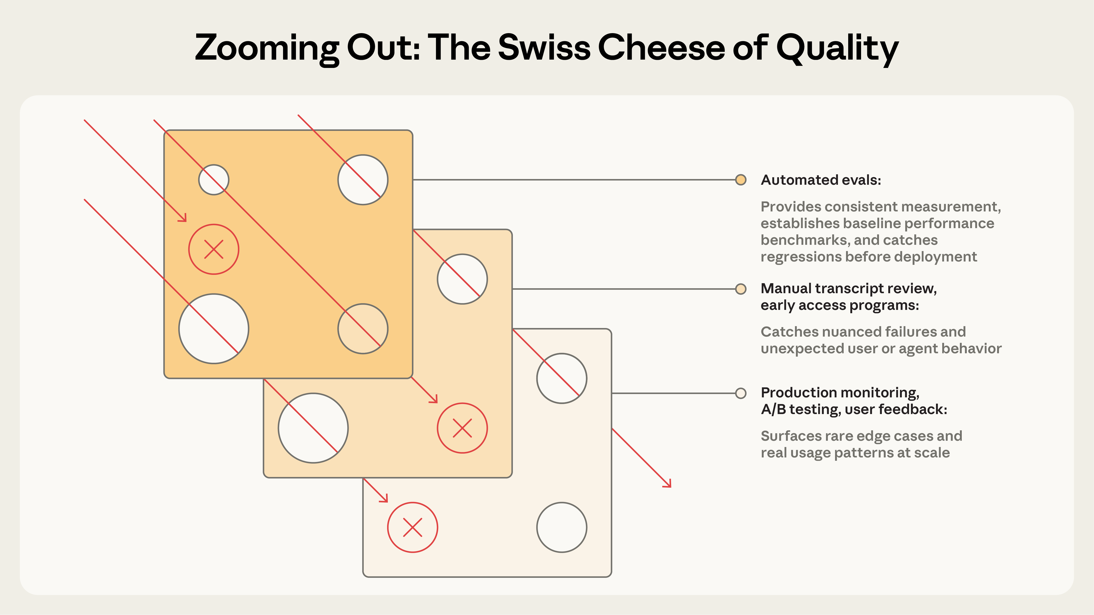
39 · 收束｜把方法带回项目
把方法带回项目，只保留七个问题
下一次遇到复杂需求，先用七问建立边界、证据和停止条件，再允许 AI 修改。
CASE 39
七问带回项目
TRANSFER CHECKLIST
1–2
哪些词分叉？最终真相在哪？
←
→
3–4
哪些不变量？AI 只改哪里？
证据
5–6
怎样制造 RED？最早异常在哪？
7
什么证据满足后必须停止？
SLIDE 39 · WORKSHOP
1 分钟迁移：权限页首次为空、二次正常——写出事实源、最早异常、RED 与停止条件；禁止答“加延迟”。
分叉
事实源
不变量
RED
停止条件
Notes:
承接上一页 上一页解决“420 / 444 共守输出契约，但不能共用实现假设”，这一页继续回答“把方法带回项目，只保留七个问题”。 画面 ```mermaid flowchart TD A[事实] --> B[规格] B --> C[任务] C --> D[RED] D --> E[最小 Diff] E --> F[系统证据] ``` **可选收束主视觉（PPT 制作时与上方 Mermaid 二选一）** ![质量的瑞士奶酪模型：自动评估、人工审阅和真实运行共同拦截缺陷](harmonyos-sdd-workshop-media/anthropic/eval-quality-layers.png) <sub>讲师读图：任何单层检查都有孔洞。映射到本课就是测试、构建、日志、getter、截图/视频与同伴 Reviewer 叠加；只有多层证据对齐，才允许 PASS。图源：Anthropic《Demystifying Evals for AI Agents》。</sub> 下一次拿到复杂需求，只问七个问题： 1. 哪些词会让实现分叉？ 2. 最终真相在哪一层？ 3. 哪些不变量绝不能破坏？ 4. 本轮只允许 AI 改哪个边界？ 5. 怎样先制造一个可解释的 RED？ 6. 最早异常证据在哪里？ 7. 什么证据满足后，本轮必须停止？ **一分钟迁移题** > 权限页面第一次进入数据为空，第二次进入正常。 每组必须用七问给出：一个最小只读勘察任务、一条可证伪假设、一项禁止修改范围和一个最终事实来源。不得直接回答“加延迟”或“页面初始化问题”。 讲师备注 用两个案例做最后对照：MDM 的关键是先由规格冻结多用户与事务语义；GPU 的关键是先由证据缩小未知边界。但两者最后都落到同一个外部循环：任务小、失败真、diff 窄、证据可追踪、停止条件明确。 再把七问映射回开场的六项进阶能力：前 3 问控制需求与上下文，第 4–5 问控制 Agent 边界和可验证实现，第 6 问依赖工具取得环境事实，第 7 问由 Eval 与风险匹配的 Reviewer 决定停止。这样学员离场时记住的是一套复杂需求交付框架，而不是 Ralph、MCP 或某个模型名称。 请学员展示最终包，不再展示聊天窗口。讲师最后强调：AI 可以加速探索、测试、实现和取证，但产品决策、真相源、事务边界和 PASS 判定仍由工程师负责。 演示动作 每组用 30 秒说出一条“原本准备让 AI 猜、现在改为先冻结或先取证”的真实工作项。 通过条件 学员带走的是可复用工作流与模板，而不是两个项目答案。 素材 - MDM evidence pack - `gpu-diagnosis.md` - 七问行动卡 ---
[Sources]
- C:\Users\mu\Desktop\code\harmonyos-sdd-ralph-workshop\harmonyos-sdd-ralph-workshop.md
- C:\Users\mu\Desktop\code\harmonyos-sdd-ralph-workshop\harmonyos-sdd-workshop-media\anthropic\eval-quality-layers.png

